Slide 1
Нормативная база и ее значение в развитии племенного молочного скотоводства
А.Н. Ермилов
Генеральный директор
Союза «Мосплем»,
доктор сельскохозяйственных
наук, профессор

Slide 2
Состояние нормативной базы молочного скотоводства России
Явно устаревшая, но пока действующая нормативно-правовая база этой отрасли АПК;
2. Действующие законы и нормативные правовые акты в области племенного животноводства нашей страны не просто не соблюдаются, а игнорируются и не только российскими организациями, и учреждениями по племенному животноводству, но главным образом представителями зарубежных компаний в России, завозящими племенную продукцию в нашу страну по импорту;
3. Разработка нормативной базы в области племенного животноводства Российской Федерации и внесение в неё изменений осуществляется чаще всего не в интересах отечественных производителей и потребителей племенной продукции.

Slide 3
Основные требования к нормативной базе племенного молочного скотоводства
во-первых, оценивать подконтрольный племенной материал различными индексами и другими тестами, в количественном и качественном отношении не уступающими используемым зарубежными конкурентами;
во-вторых, стимулировать осуществление всех нужных для достижения требуемого селекционного и экономического эффекта зоотехнических мероприятий;
- в-третьих защищать интересы отечественных производителей и потребителей племенной продукции.

Slide 4
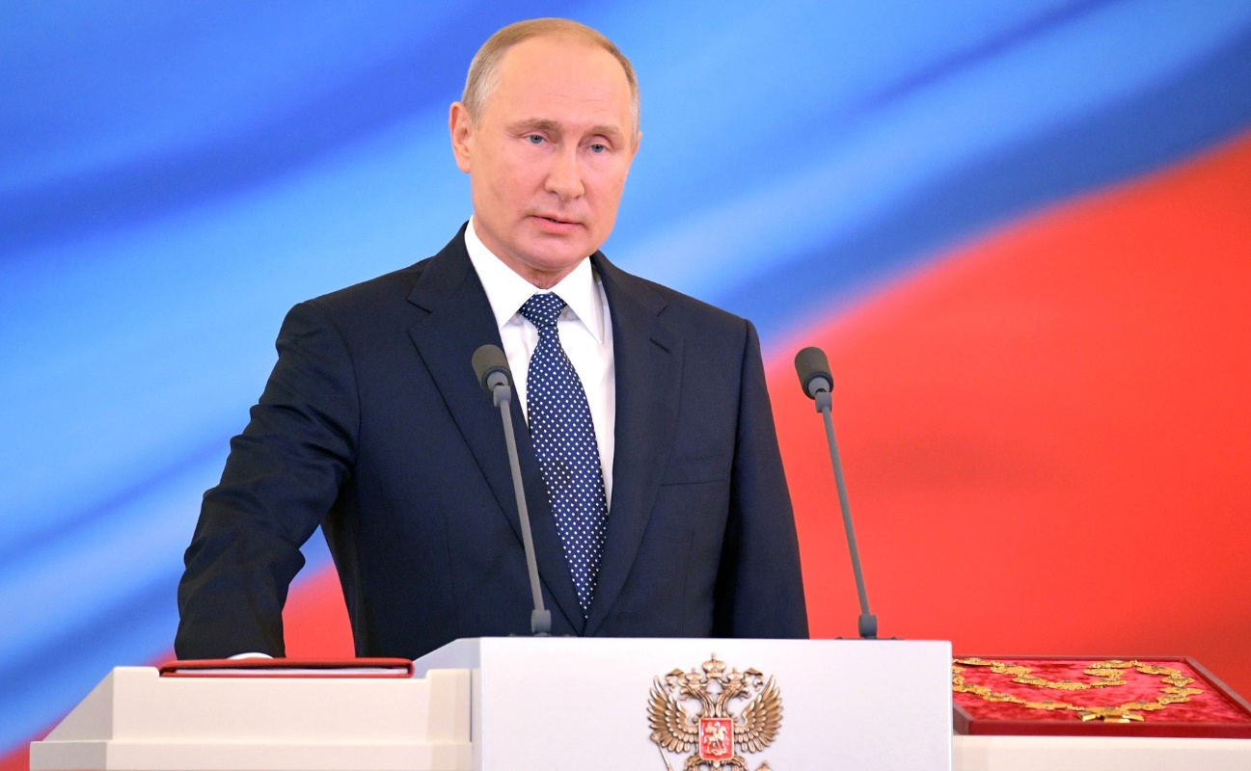
Цель и параметры развития национальных племенных ресурсов
Цель и параметры этой работы уже определил Президент Путин В.В., дав поручение внести изменения в «Доктрину продовольственной безопасности Российской Федерации» минимальные параметры развития отечественных племенных ресурсов на период 5, 7 и 10 лет, с тем, чтобы к 2031 году наша страна вышла на 75% уровень самообеспечения требуемой племенной продукцией.

Slide 5
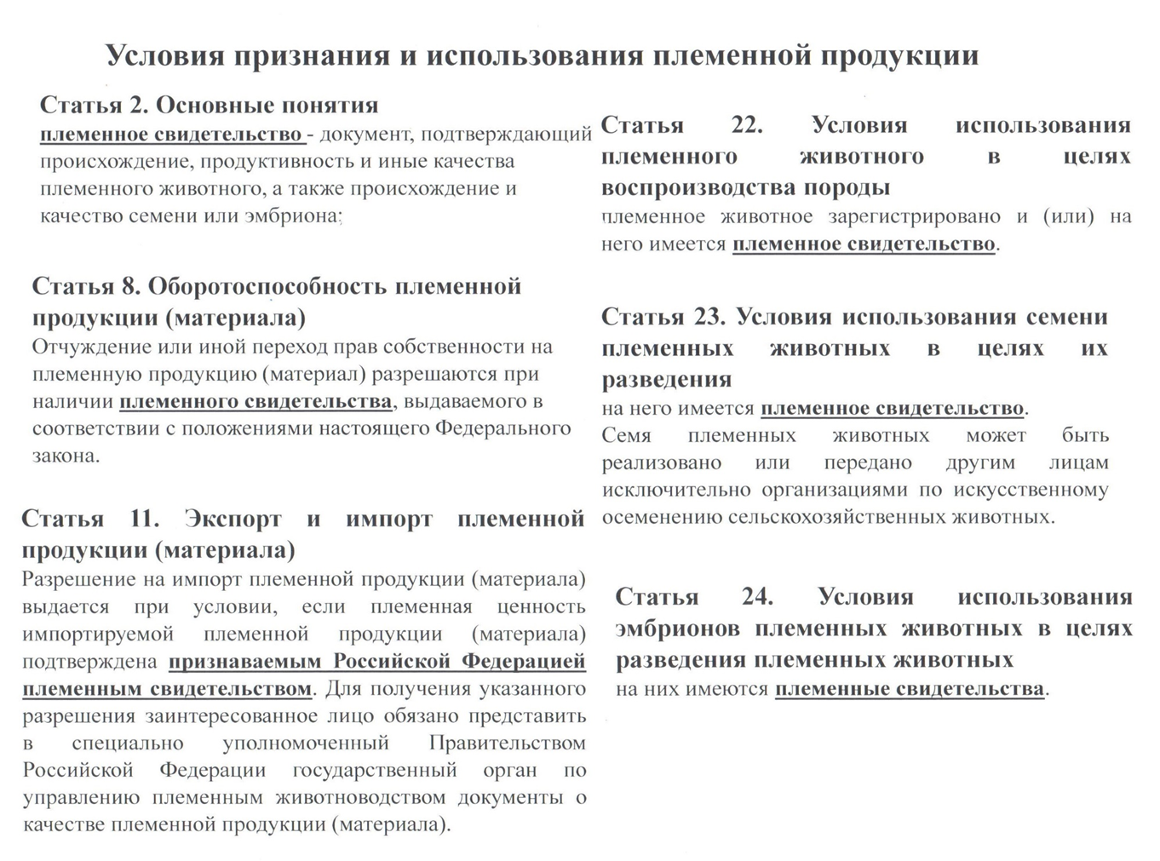

Slide 6
Орган, обеспечивающий проведение экспертизы племенной продукции
Статьей 13 этого закона определено, что обеспечение надлежащей экспертизы племенной продукции (материала) и выдача племенных свидетельств, проводят «… органы исполнительной власти субъектов Российской Федерации, осуществляющие управление в области племенного животноводства…».
Законом предельно четко обозначен орган, который организует проведение экспертизы племенного материала и принятое решение по его качеству, и достоверности установленных характеристик подтверждает выдаваемым племенным свидетельством.

Slide 7
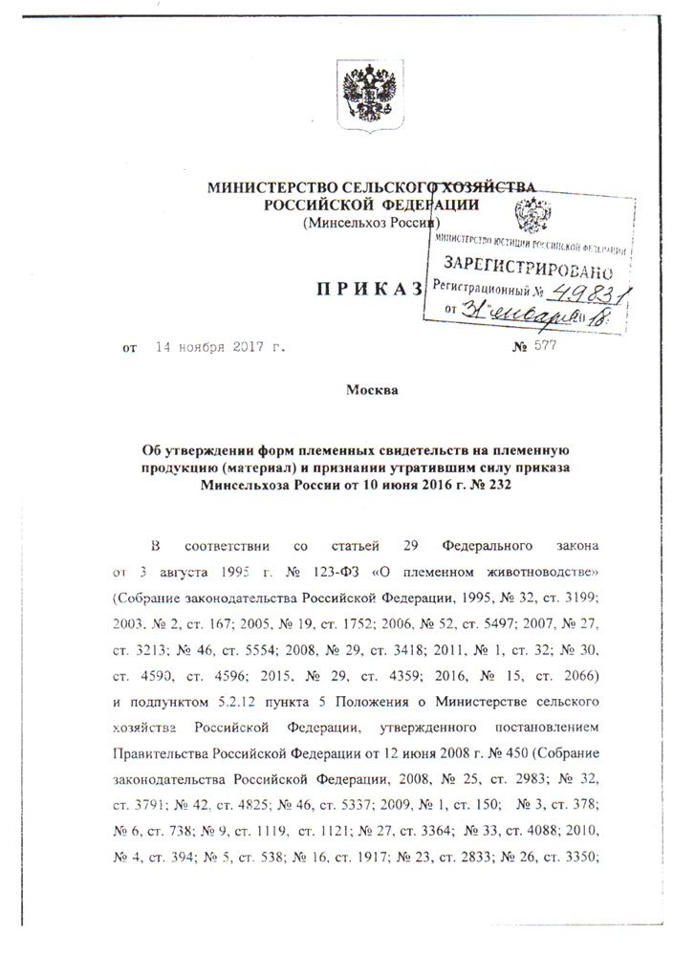
Формы племенных свидетельств в племенном молочном скотоводстве

Slide 8
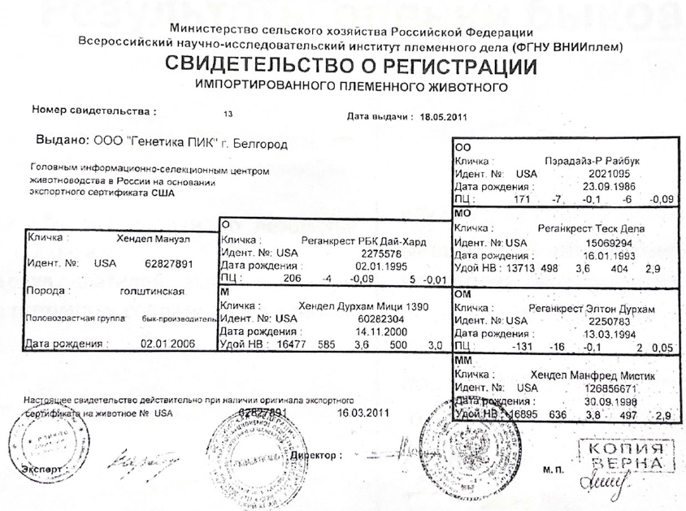
Ненормативная регистрация животных

Slide 9
Требования к племсемпредприятиям
Приказ Минсельхоза РФ от 17 ноября 2011 г.
N431 "Об утверждении Правил в области племенного животноводства "Виды организаций, осуществляющих деятельность в области племенного животноводства"
XII. Требования к племенному предприятию (региональному) по хранению и реализации семени животных-производителей
58. «…организация по племенному животноводству, которая не содержит племенных животных-производителей, но имеет хранилище - банк семени для долговременного хранения его запасов с целью обеспечения искусственного осеменения маточного поголовья животных в зоне обслуживания.»

Slide 10

Требования Федерального закона «О племенном животноводстве» о регистрации животных
РОССИЙСКАЯ ФЕДЕРАЦИЯ
ФЕДЕРАЛЬНЫЙ ЗАКОН
«О ПЛЕМЕННОМ ЖИВОТНОВОДСТВЕ»
3 августа 1995 года N 123-ФЗ
Принят
Государственной Думой
12 июля 1995 года
(в ред. Федеральных законов от 10.01.2003 № 15-ФЗ, от 09.05.2005 № 45-ФЗ, от 18.12.2006 № 231-ФЗ, от 26.06.2007 № 118-ФЗ, от 08.11.2007 № 258-ФЗ, от 14.07.2008 № 118-ФЗ,от 28.12.2010 № 420-ФЗ, от 18.07.2011 № 242-ФЗ, от 19.07.2011 № 248-ФЗ, от 13.07.2015 № 233-ФЗ,от 05.04.2016 №104-ФЗ)
Настоящий Федеральный закон устанавливает правовую основу деятельности по разведению племенных животных, производству и использованию племенной продукции (материала), определяет полномочия государственной племенной службы по регулированию указанной деятельности, а также права и обязанности граждан и юридических лиц в области племенного животноводства.
Статья 2. Основные понятия
- «… - Племенное животное – сельскохозяйственное животное, имеющее документально подтвержденное происхождение…»
Статья 18. Государственная регистрация племенных животных и племенных стад
- В государственную книгу племенных животных … заносятся данные о племенных и продуктивных качествах племенных животных … а также другие данные, необходимые для идентификации племенных животных … определения их происхождения и хозяйственной ценности. Указанные данные должны быть доступны для заинтересованных лиц.
Статья 22. Условия использования племенного животного
- «… Племенное животное зарегистрировано и (или) на него имеется племенное свидетельство.»

Slide 11
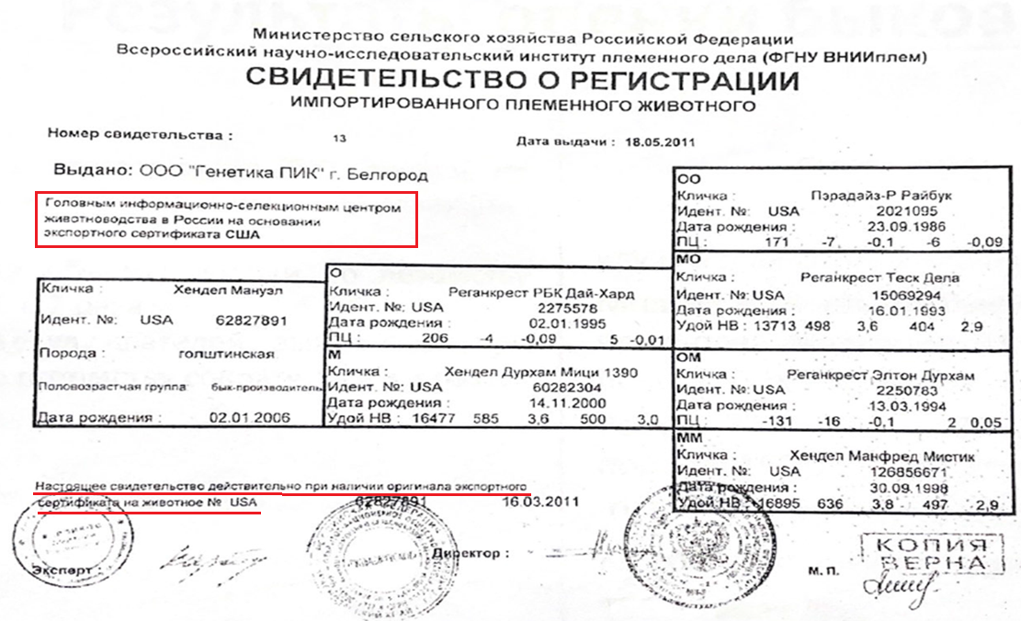
Не легитимность «Свидетельств о регистрации племенных животных»
"Конституция Российской Федерации“Статья 15
1. Конституция Российской Федерации имеет высшую юридическую силу, прямое действие и применяется на всей территории Российской Федерации. Законы и иные правовые акты, принимаемые в Российской Федерации, не должны противоречить Конституции Российской Федерации.

Slide 12

РОССИЙСКАЯ ФЕДЕРАЦИЯ
ФЕДЕРАЛЬНЫЙ ЗАКОН
«О ПЛЕМЕННОМ ЖИВОТНОВОДСТВЕ»
3 августа 1995 года N 123-ФЗ
Принят
Государственной Думой
12 июля 1995 года
(в ред. Федеральных законов от 10.01.2003 № 15-ФЗ, от 09.05.2005 № 45-ФЗ, от 18.12.2006 № 231-ФЗ, от 26.06.2007 № 118-ФЗ, от 08.11.2007 № 258-ФЗ, от 14.07.2008 № 118-ФЗ,от 28.12.2010 № 420-ФЗ, от 18.07.2011 № 242-ФЗ, от 19.07.2011 № 248-ФЗ, от 13.07.2015 № 233-ФЗ,от 05.04.2016 №104-ФЗ, от 02.08.2019 № 288-ФЗ)
Настоящий Федеральный закон устанавливает правовую основу деятельности по разведению племенных животных, производству и использованию племенной продукции (материала), определяет полномочия государственной племенной службы по регулированию указанной деятельности, а также права и обязанности граждан и юридических лиц в области племенного животноводства.
Глава V. Признание племенной продукции (материала) и ее бонитировка
Статья 26. Оценка племенных животных – производителей
►Племенные животные-производители, отобранные для воспроизводства породы, подлежат проверке и оценке по качеству потомства и (или) собственной продуктивности.
► Проверка племенных животных-производителей проводится в организациях по племенному животноводству, где достигнут установленный уровень продуктивности племенных животных.
► Проверка и оценка племенных животных-производителей проводятся в соответствии с методикой, утверждаемой специально уполномоченным Правительством Российской Федерации государственным органом по управлению племенным животноводством.

Slide 13
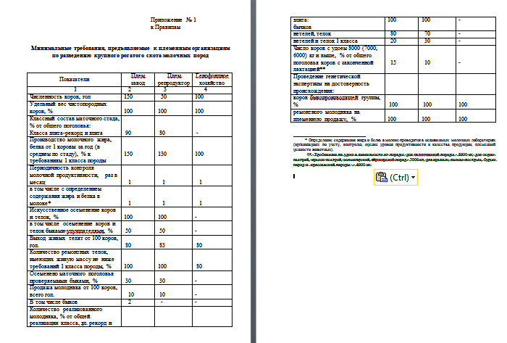
Требования к использованию семени быков-производителей в племенных заводах и племенных репродукторах

Slide 14
Письмо Госагропрома СССР
№ 4-3/1-125 от 11.03.1986 г.
Аттестация племенной ценности быков без проверки по качеству потомства
Результаты оценки быков
Присвоена категория А3 без оценки по потомству 96% быков импортной селекции.
За 3 года объемы оценки по потомству снизились в 2 раза.
Количество улучшателей, выявленных при оценке по потомству сократилось в 3 раза.
Фактически
При оценке по потомству признаны
улучшателями 41,1% быков.
Многие импортные быки, которым присвоена категория А3 оказались позднее ухудшателями. Пример:
Робот 722 КРН-2547 (англерская порода) 169 доч. -298 кг по удою
-0,04 по содержанию жира
Ко времени оценки от этого быка реализовано 155,9 тысяч доз.
Разрешено присваивать быкам зарубежной селекции категорию А3 без проверки по потомству, если продуктивность матерей составляет:
- удой 7000 кг
- содержание жира 3,80%
или молочный жир 300 кг

Slide 15
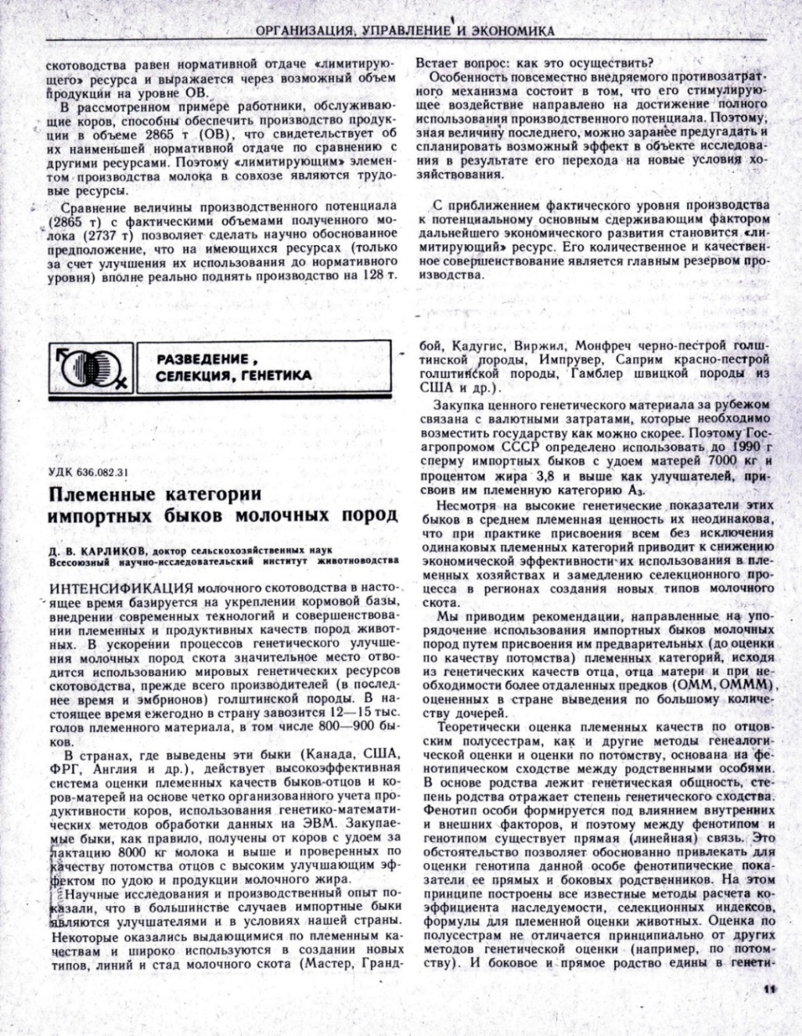
Журнал «Зоотехния» 1988, №11

Slide 16
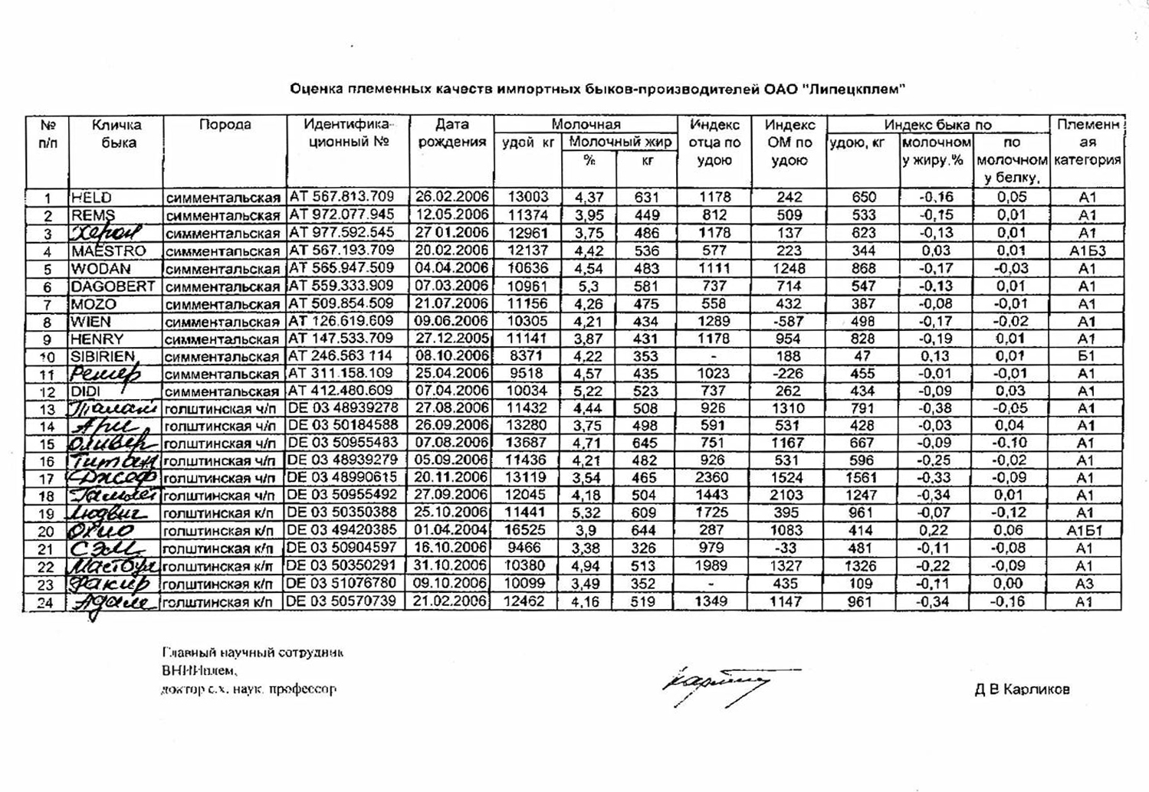
Оценка племенных качеств быков без проверки по потомству по Д.В. Карликову

Slide 17
Результаты совпадения оценок (Д.В. Карликов, 1993)
1. По удою :
А1 – 50%
А2 – 25%
А3 – 12,5%
2. По жирномолочности (Б) – 25%

Slide 18
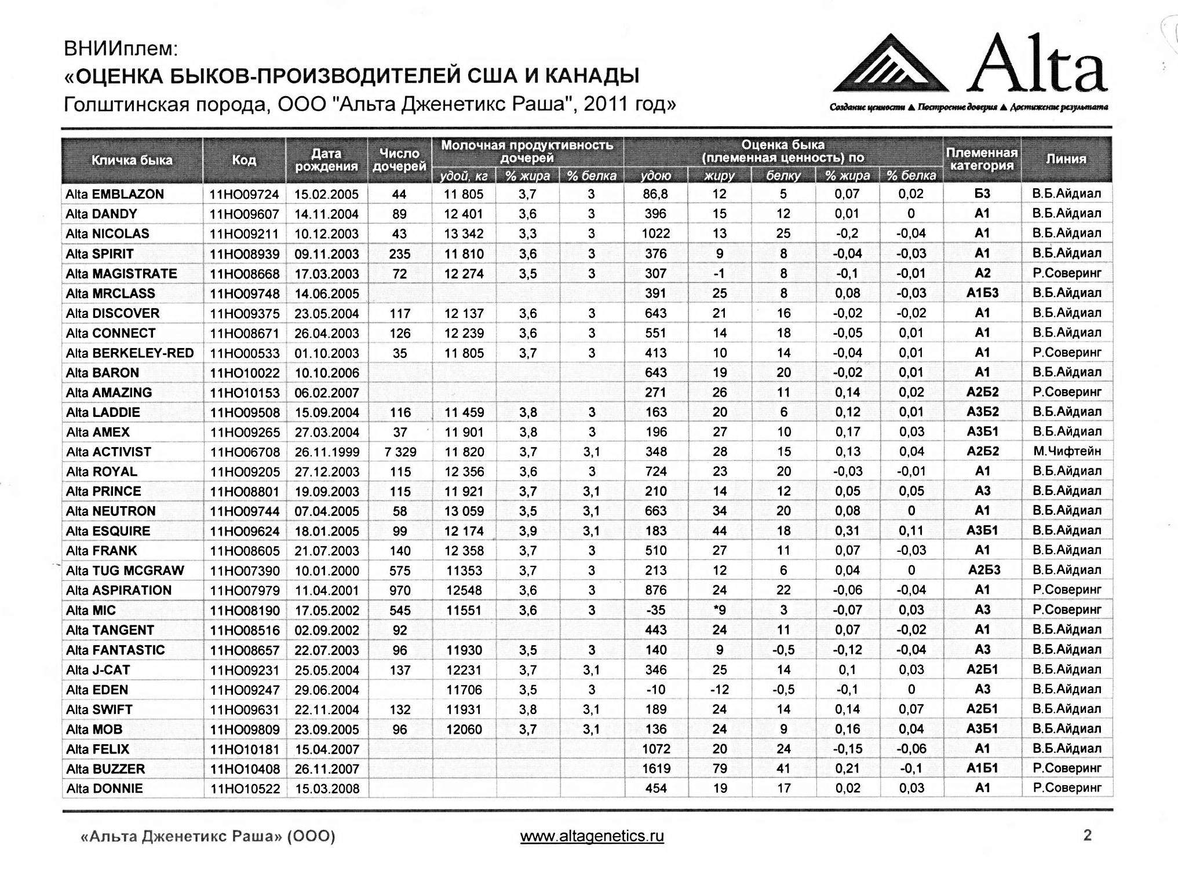
Аттестация быков «Альта Дженетикс»

Slide 19
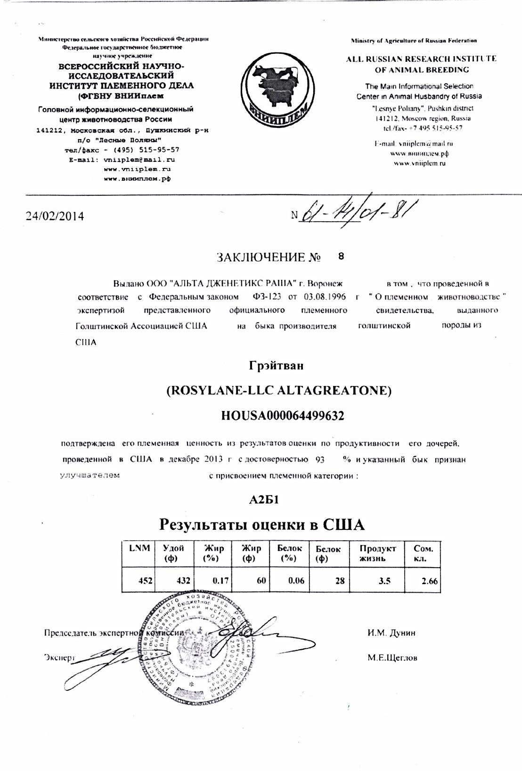

Slide 20
Основные нарушения при экспертной аттестации быков ВНИИплем
• В США на племенных животных выдаются сертификаты, а не племенные свидетельства;
• Оценка быков по качеству потомства, как в России, так и за рубежом осуществляется только на основе данных первичного племенного учета, а не по обобщенной информации, содержащейся в сертификате или племенном свидетельстве;
• Не только в нашей стране, но и в мире не разработан способ, позволяющий конвертировать результаты оценки племенных качеств производителей, вычисленной методом BLUP или Animal Model в оценку, полученную методом «Дочери-сверстницы». Скорее всего, это вообще невозможно сделать, поскольку упомянутые методики имеют принципиальные отличия;
• Ранее уже говорилось, что в нашей стране статьей 13 Федерального закона «О племенном животноводстве» определено, что обеспечение надлежащей экспертизы племенной продукции является прерогативой органов исполнительной власти субъектов Российской Федерации, осуществляющих управление в области племенного животноводства.

Slide 21
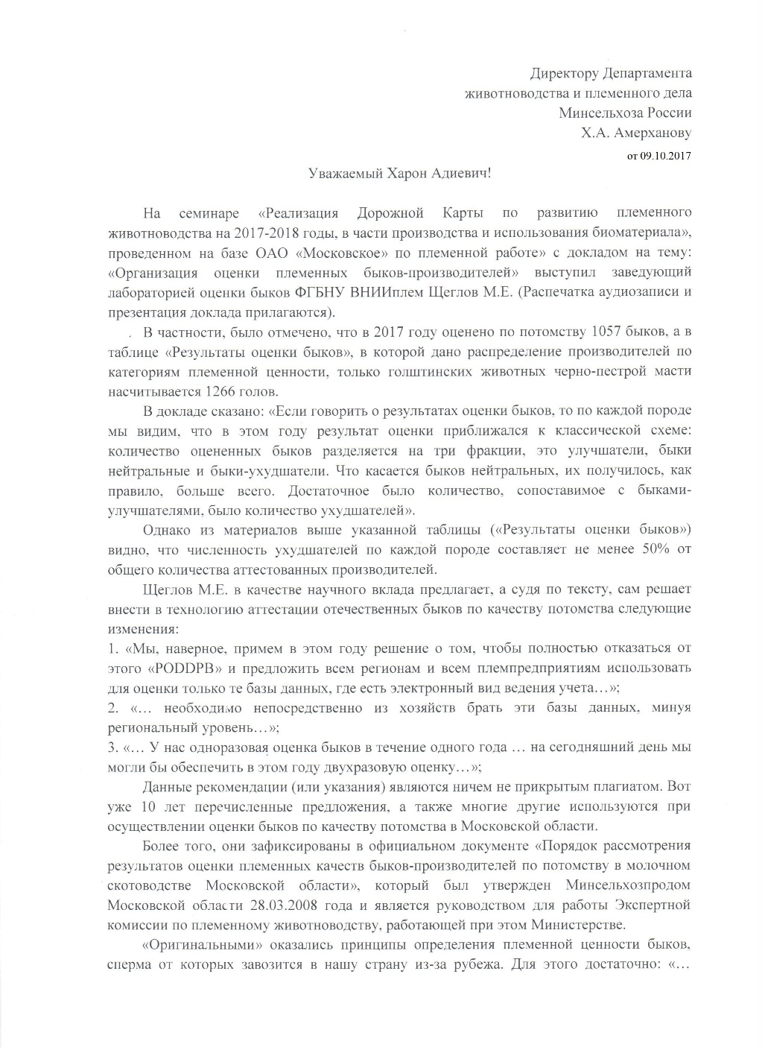
09.10.2017
В письме по этому вопросу от 09.10.2017 года в характеристике деятельности ВНИИплем и используемого способа конвертирования племенных оценок сказано: «… «Оригинальными» оказались принципы определения племенной ценности быков, сперма от которых завозится в нашу страну из-за рубежа». Для этого достаточно (по утверждению разработчиков методики): «… любую выборку …разложить на 6 сигм: 3 слева и 3 справа от среднего значения …с правой стороны являются улучшателями … Одна сигма справа – это соответствует улучшающему эффекту … по удою это будет категория А3, две сигмы – это А2, и еще одна сигма – это будет А1(конец цитаты авторов методики).
Из приведенного следует, что данная манипуляция делает оценку быков по потомству, полученную на основе метода «Дочери-сверстницы», тождественной аттестации методом BLUP или Animal Model. Но по этой логике оценку производителей, принадлежащих российским племпредприятиям, можно легко конвертировать в любую заграничную оценку и уже опираясь на подобные расчеты, предлагать сперму этих производителей владельцам животных из стран с развитым молочным скотоводством. Кто-нибудь подобное всерьез воспримет? Абсурдность подобных принципов очевидна» (конец письма).

Slide 22
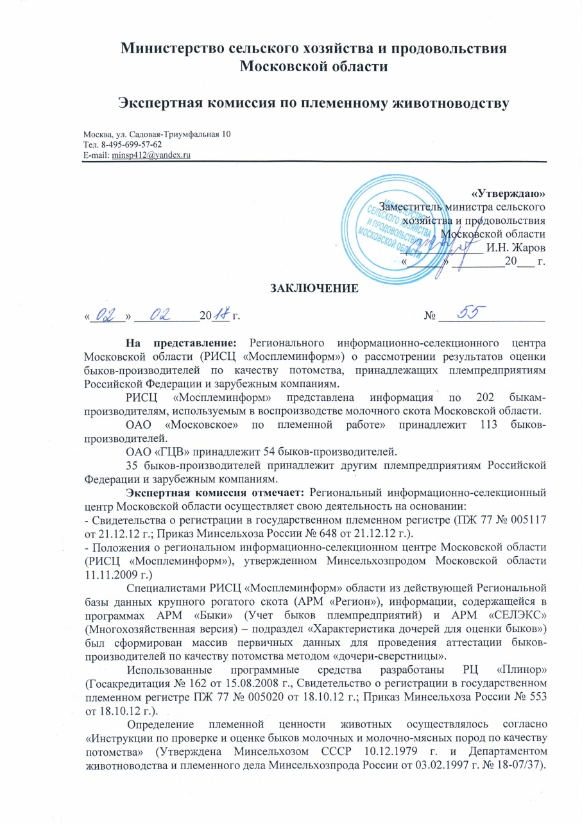
Анализ материалов работы Экспертной комиссии племенному животноводству Минсельхозпрода Московской области (от 22.02.2017г., протокол №55) показывает, что быки, признанные по методике ВНИИплем улучшателями и семя от которых по импорту поступило в хозяйства Подмосковья, почти на 40% в результате их оценки по потомству оказались нейтральными и ухудшателями».

Slide 23
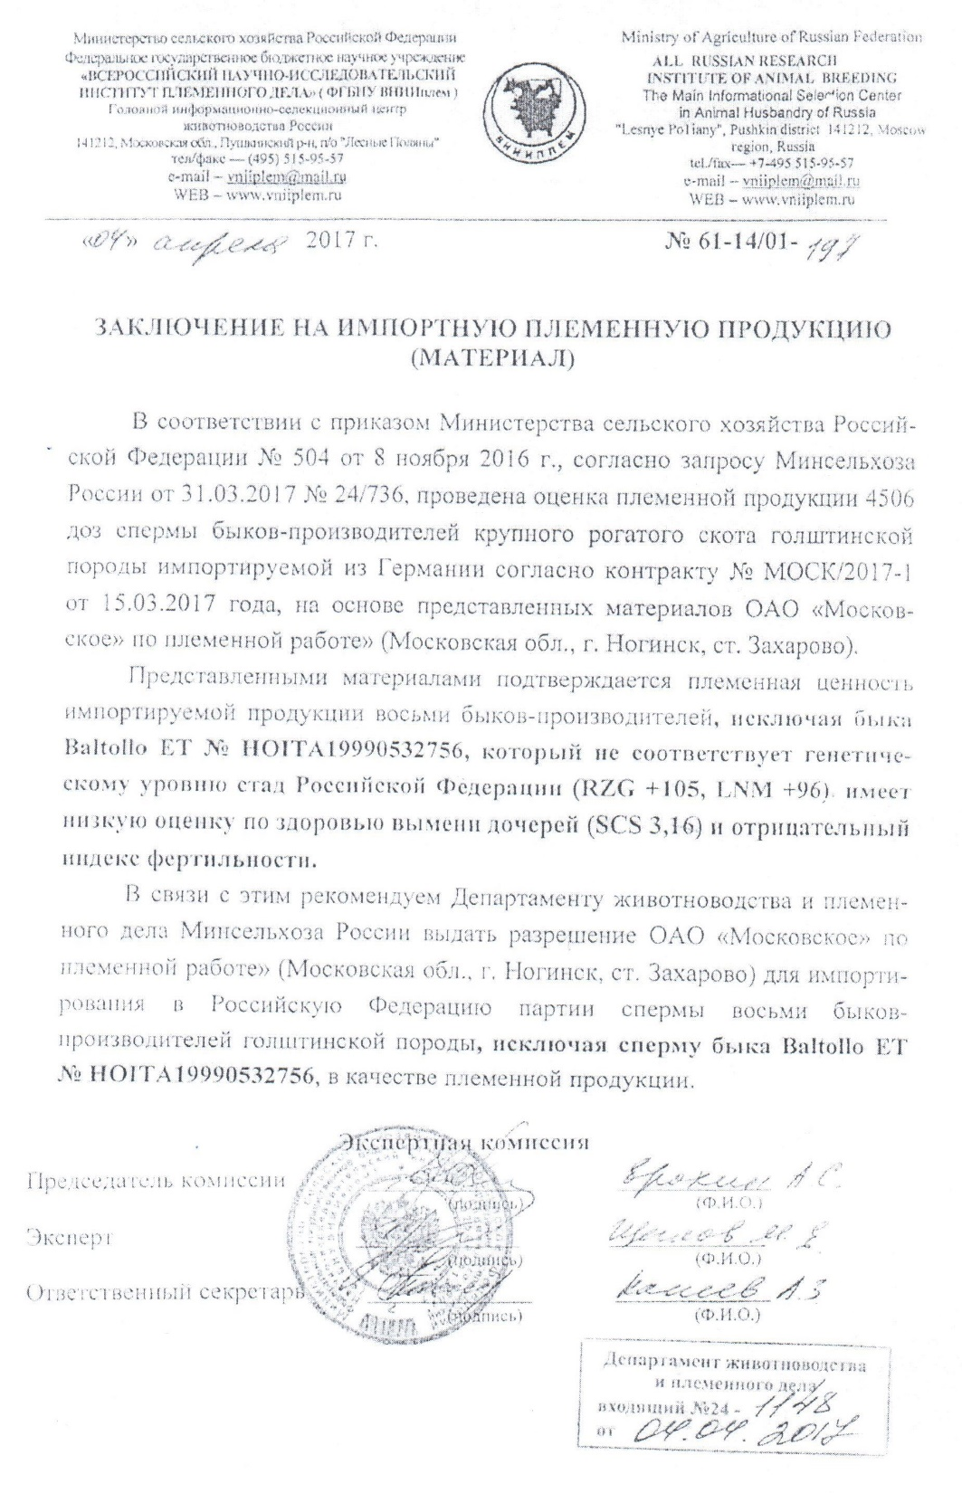

Slide 24
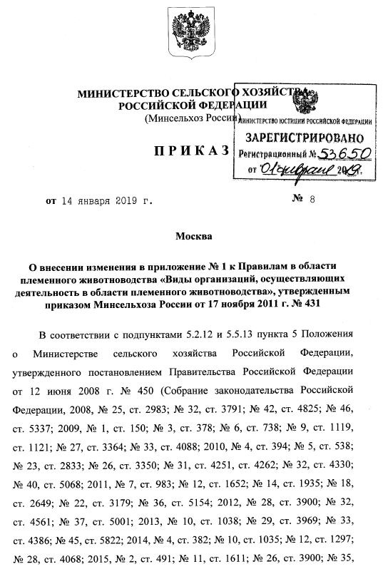
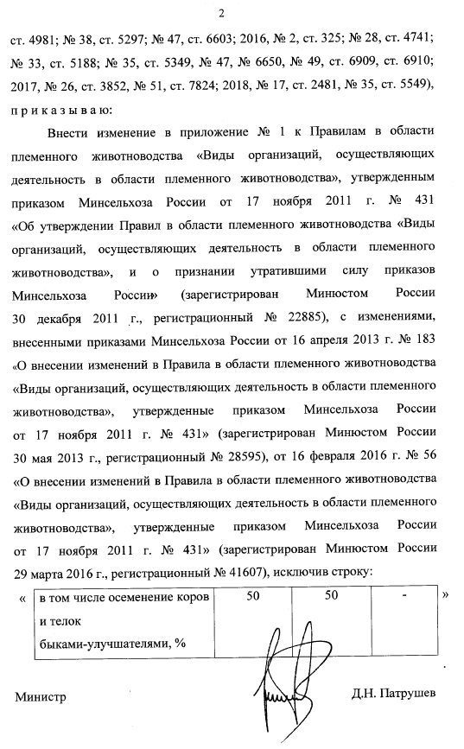

Slide 25
РОССИЙСКАЯ ФЕДЕРАЦИЯ
ФЕДЕРАЛЬНЫЙ ЗАКОН
«О ПЛЕМЕННОМ ЖИВОТНОВОДСТВЕ»
3 августа 1995 года N 123-ФЗ
Принят
Государственной Думой
12 июля 1995 года
(в ред. Федеральных законов от 10.01.2003 № 15-ФЗ, от 09.05.2005 № 45-ФЗ, от 18.12.2006 № 231-ФЗ, от 26.06.2007 № 118-ФЗ, от 08.11.2007 № 258-ФЗ, от 14.07.2008 № 118-ФЗ,от 28.12.2010 № 420-ФЗ, от 18.07.2011 № 242-ФЗ, от 19.07.2011 № 248-ФЗ, от 13.07.2015 № 233-ФЗ,от 05.04.2016 №104-ФЗ, от 02.08.2019 № 288-ФЗ)
Статья 23. Условия использования семени племенных животных в целях их разведения
на него имеется племенное свидетельство.
Семя племенных животных может быть реализовано или передано другим лицам исключительно организациями по искусственному осеменению сельскохозяйственных животных.
Статья 33. Организация по искусственному осеменению сельскохозяйственных животных
Руководителем организации по искусственному осеменению сельскохозяйственных животных может быть только специалист, имеющий высшее зоотехническое или высшее ветеринарное образование.

Slide 26
XII. Требования к племенному предприятию (региональному) по хранению и реализации семени животных-производителей
58.Племенное предприятие (региональное) по хранению и реализации семени животных-производителей (далее - племсемпредприятие) - организация по племенному животноводству, которая не содержит племенных животных-производителей, но имеет хранилище - банк семени для долговременного хранения его запасов с целью обеспечения искусственного осеменения маточного поголовья животных в зоне обслуживания.
61.Применяемые технологии и реализуемая племенная продукция (материал) должны соответствовать требованиям нормативных правовых документов по ветеринарии и племенному животноводству.
62.На племсемпредприятии должна быть лаборатория по биологическому и санитарному контролю качества продукции (спермы).
63.При определении вида организации по племенному животноводству - "племенное предприятие по хранению и реализации семени животных-производителей" учитываются следующие критерии:
проведение работ по оценке (проверке) производителей по качеству потомства, сообщение результатов в системы информационного обеспечения по племенному животноводству;
обеспечение проведения генетической экспертизы с целью выявления хромосомных аномалий, сообщение результатов генетической экспертизы в системы информационного обеспечения по племенному животноводству;

Slide 27
«Инструкция по проверке и оценке быков молочных и молочно-мясных пород по качеству потомства»
(Утверждено МСХ СССР, 1979 г.)
Основные положения инструкции
Проверка быков ведется в одном или нескольких хозяйствах (п. 3.2)
Оценка быков осуществляется методом «дочери-сверстницы» (п. 4.2)
Оценка быков по потомству осуществляется комиссией, назначенной органом по управлению АПК региона (п. 5.1)
Отчётная форма
«Результаты оценки быков-производителей по качеству потомства.» Приложение к отчету по бонитировки КРС Ф. таблица-14 (Утверждена МСХ СССР, 1980)

Slide 28
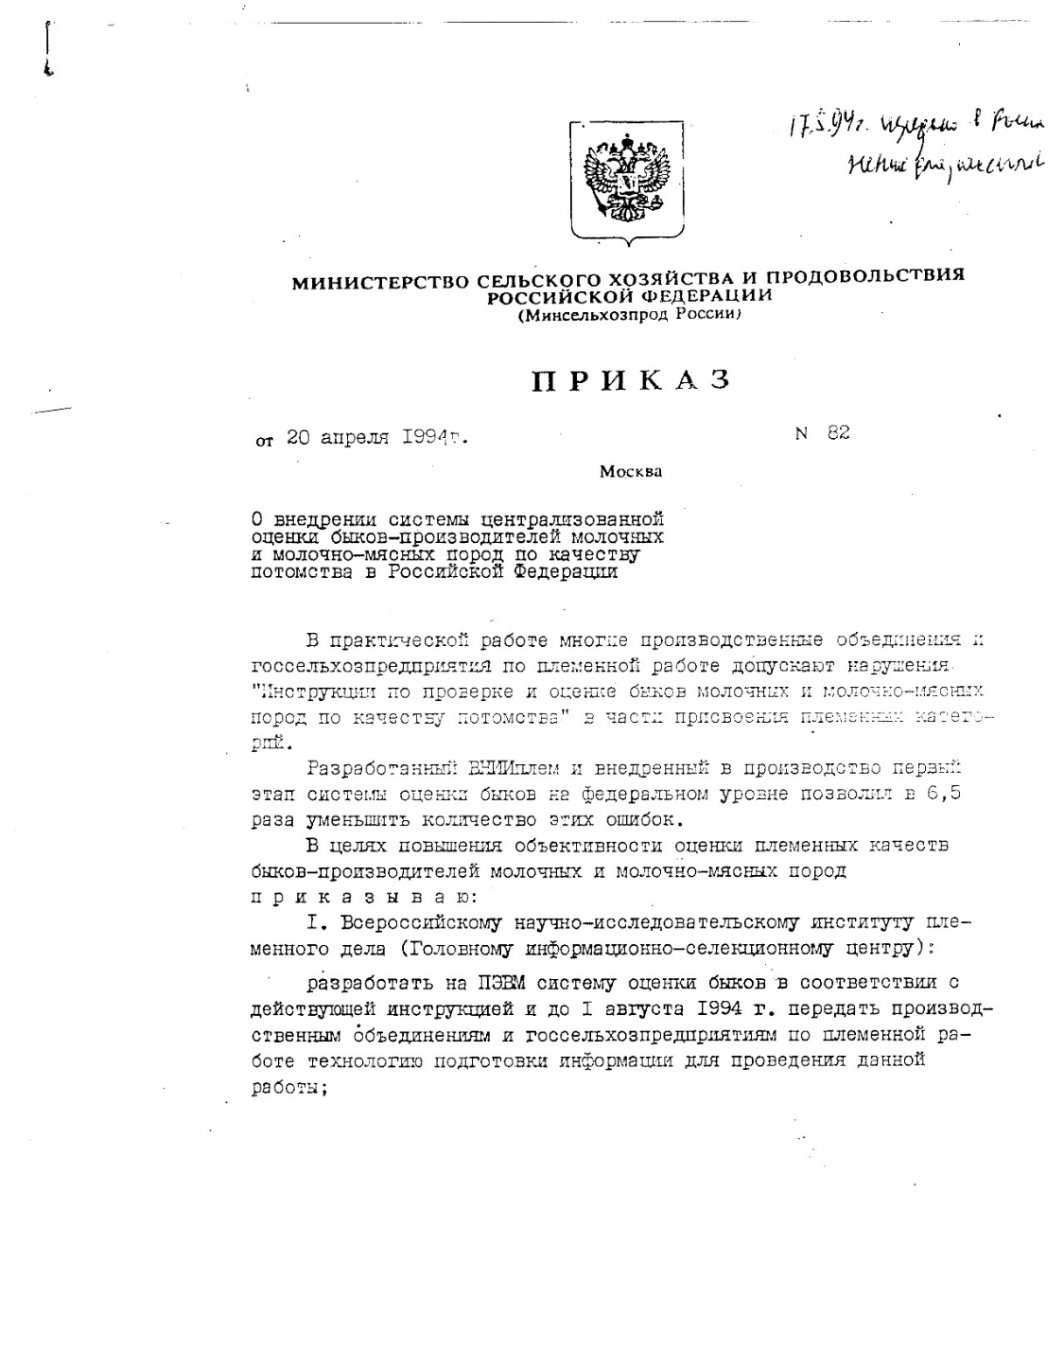

Slide 29
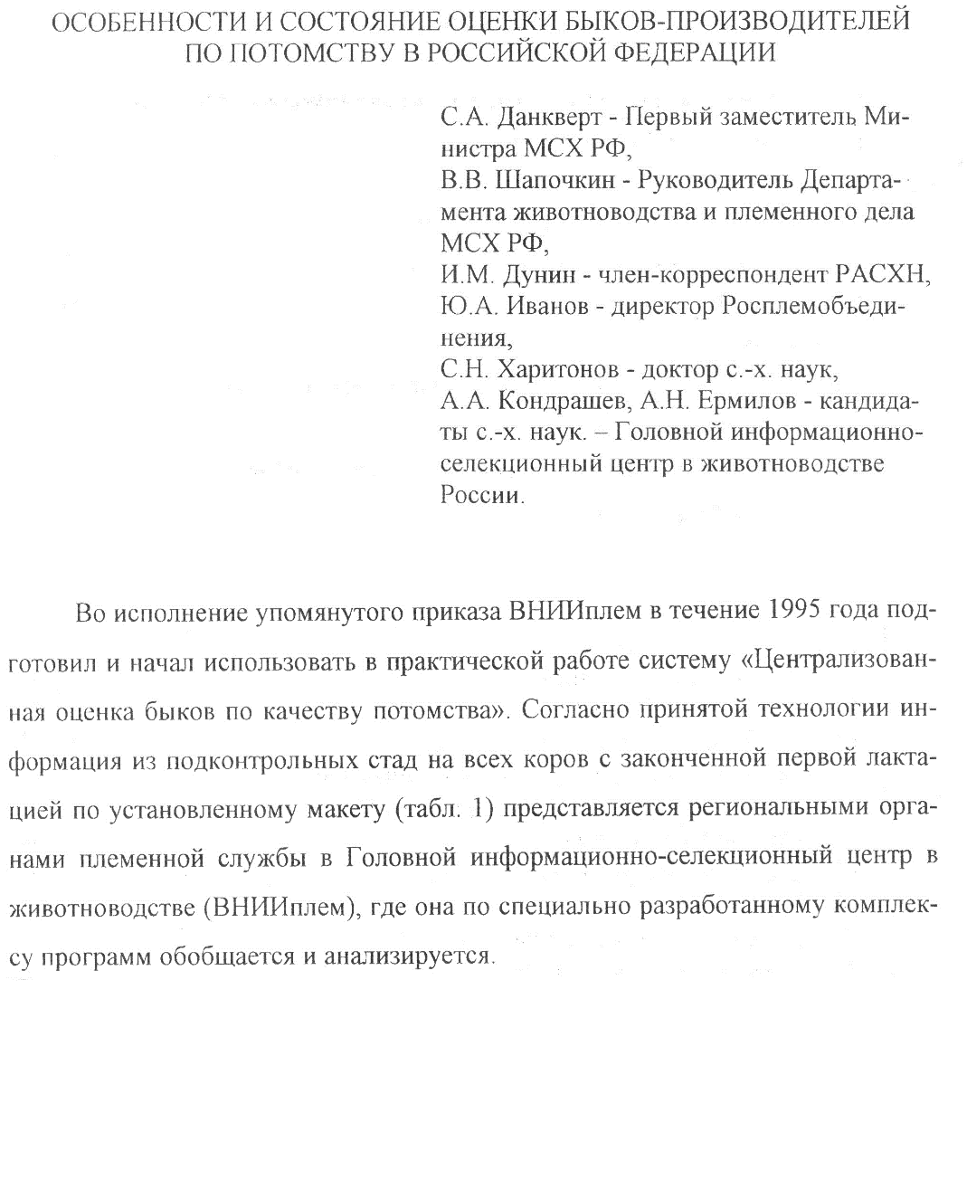
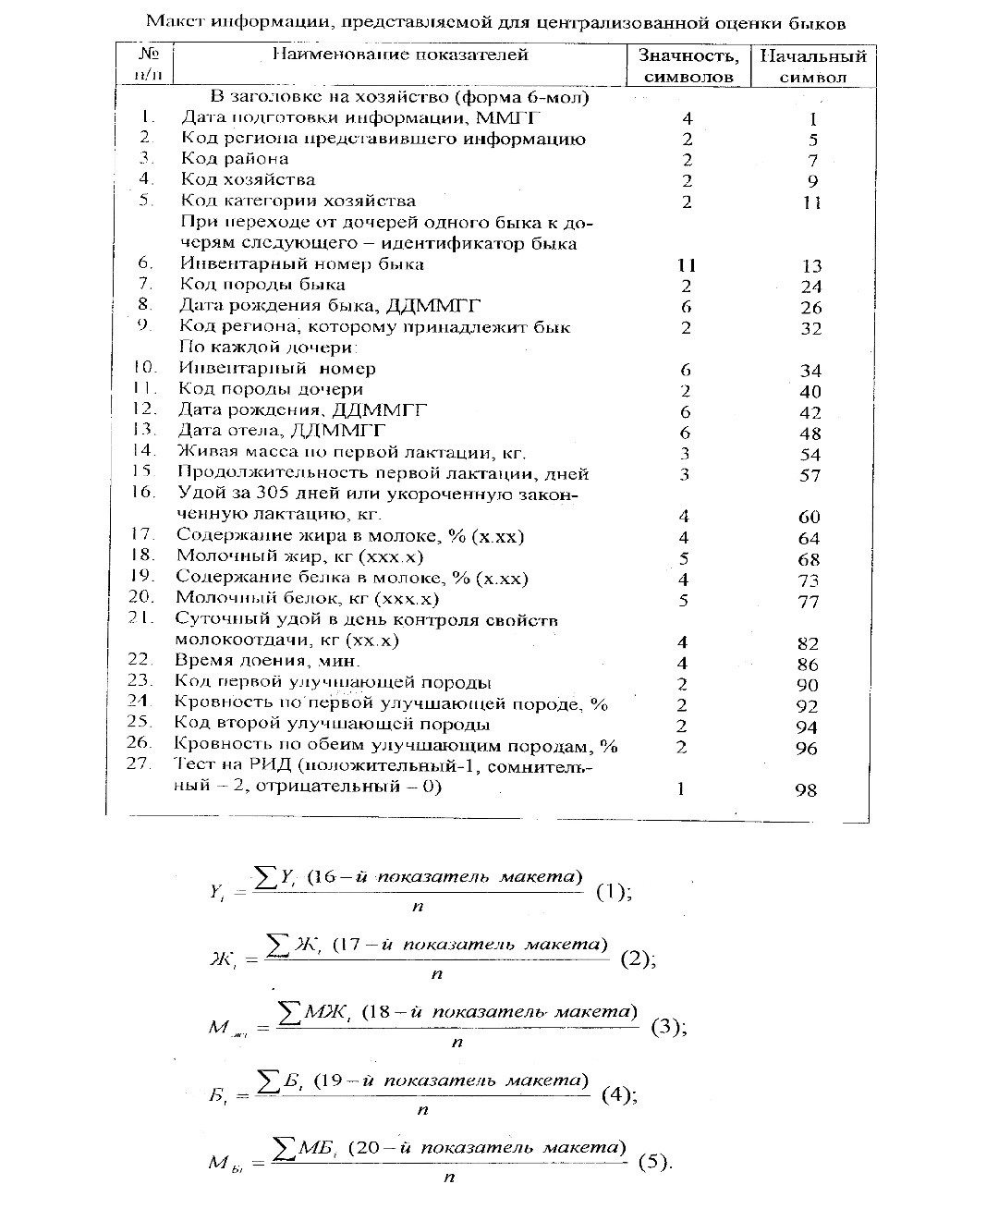
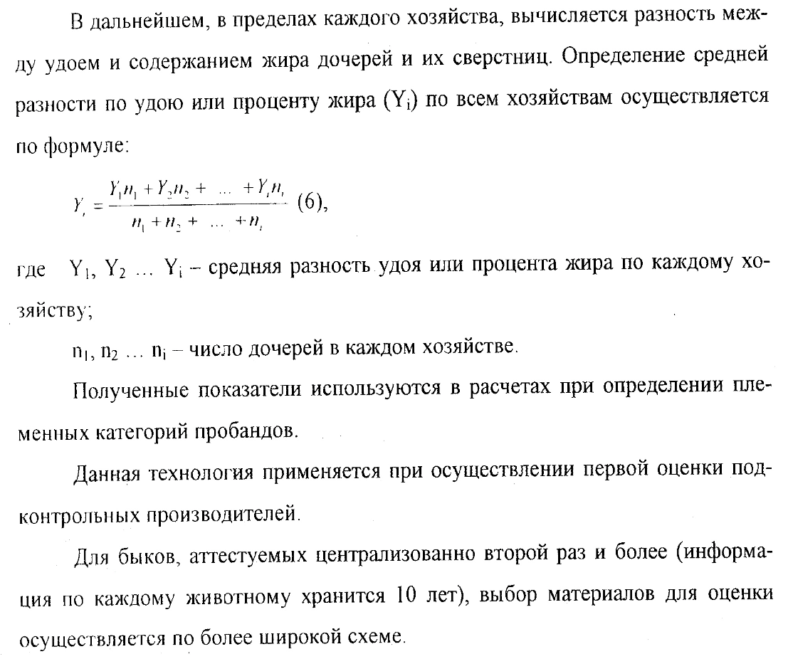
Система «Централизованная оценка быков-производителей по качеству потомства»

Slide 30
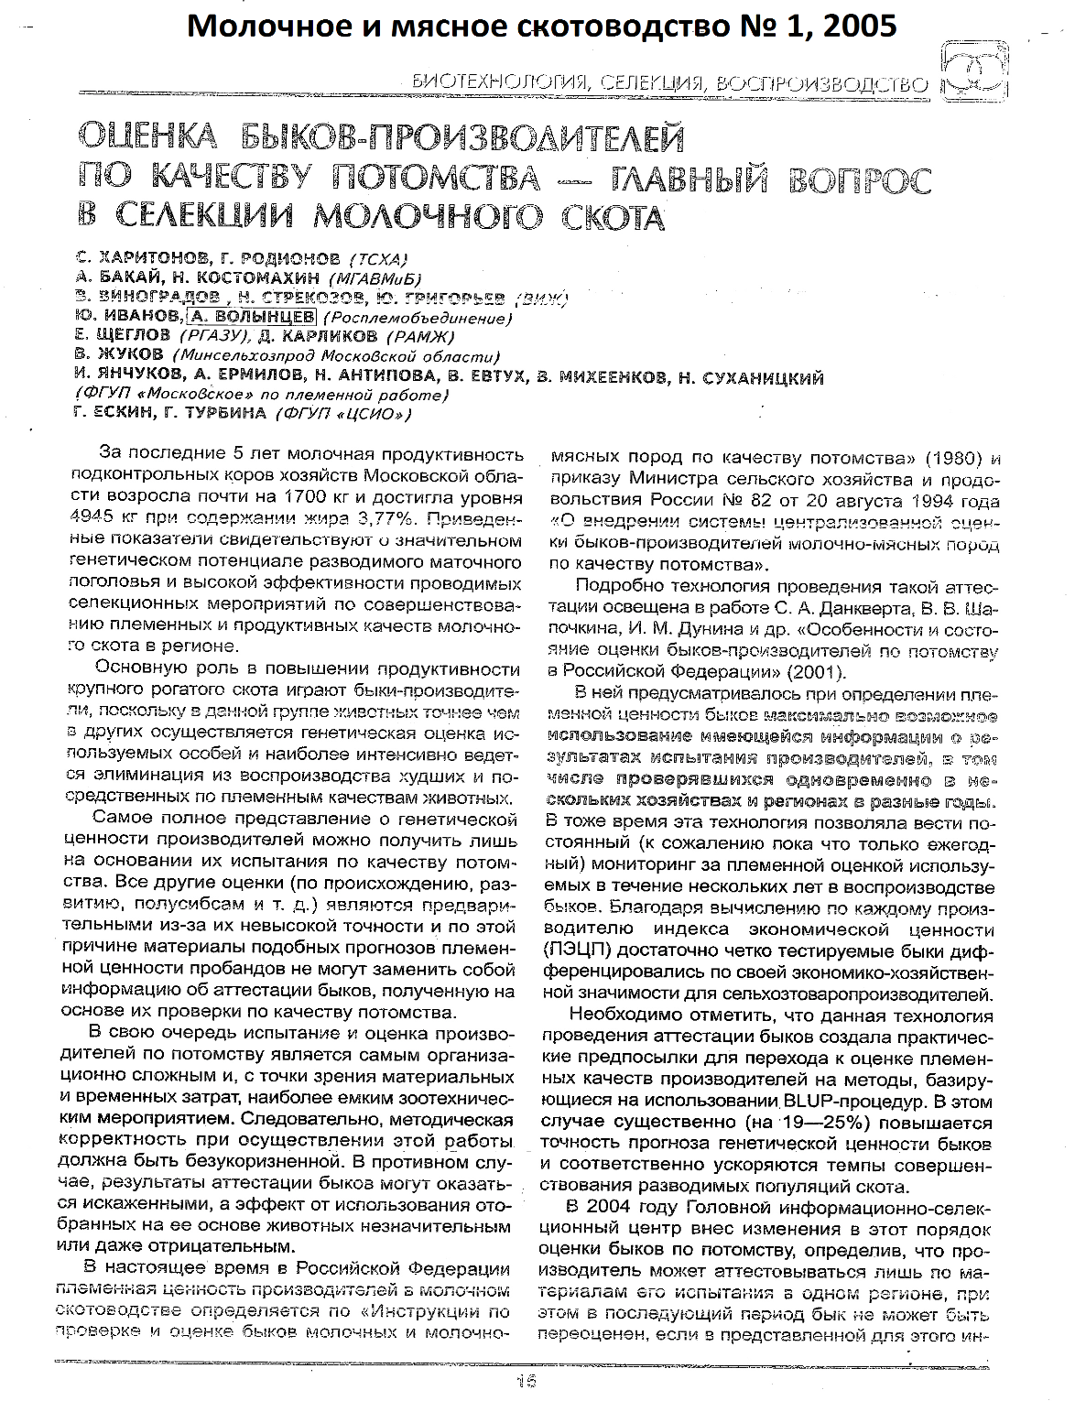
«… В целом проведенные изменения в технологии оценки быков по качеству потомства негативно сказались на объективности этого важнейшего зоотехнического мероприятия, призванного быть главным инструментом совершенствования племенных и продуктивных качеств отечественного скота».

Slide 31
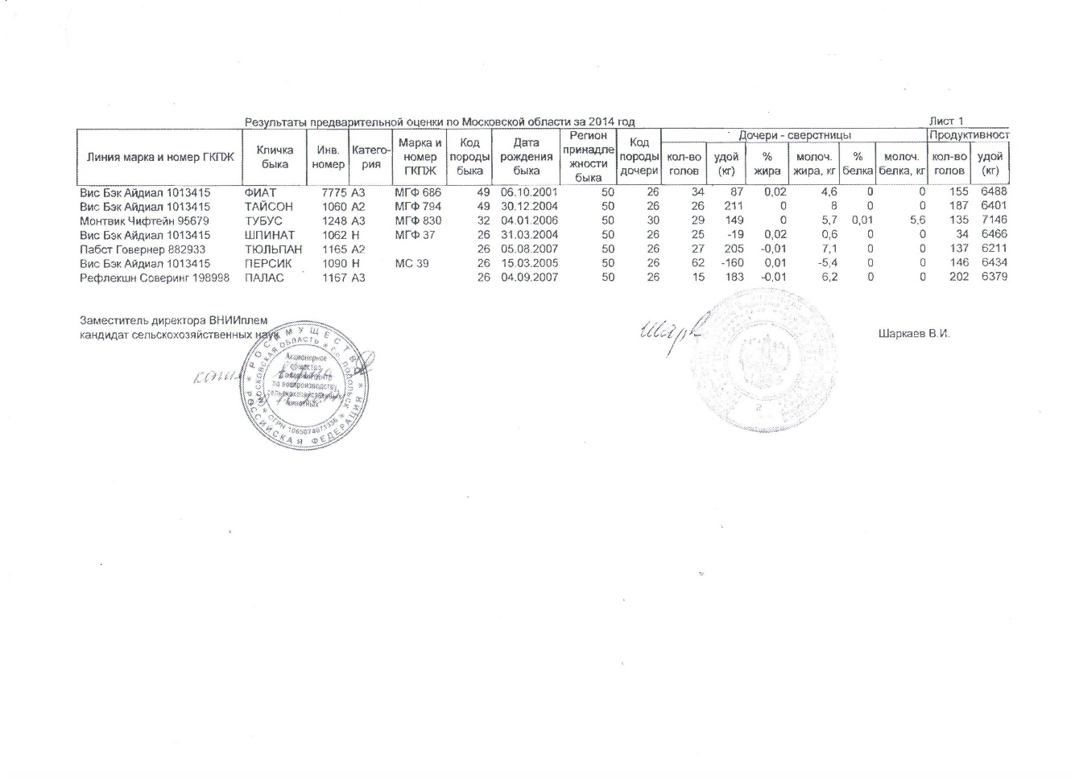

Slide 32
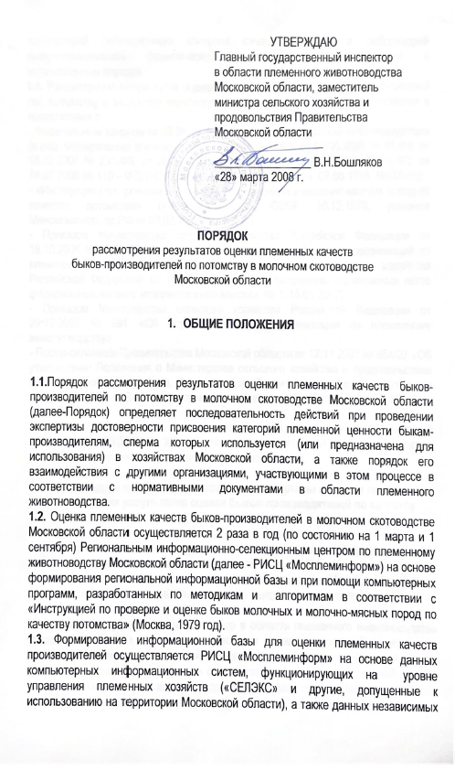
Порядок рассмотрения результатов оценки племенных качеств быков-производителей по потомству в молочном скотоводстве Московской области (утв. 28.03.2008г.)
По результатам анализ и обобщения исследованной информации был подготовлен «Порядок рассмотрения результатов оценки племенных качеств быков-производителей по потомству в молочном скотоводстве Московской области», который был утвержден 28.03.2008 года Минсельхозпродом Подмосковья и действует в настоящее время.

Slide 33
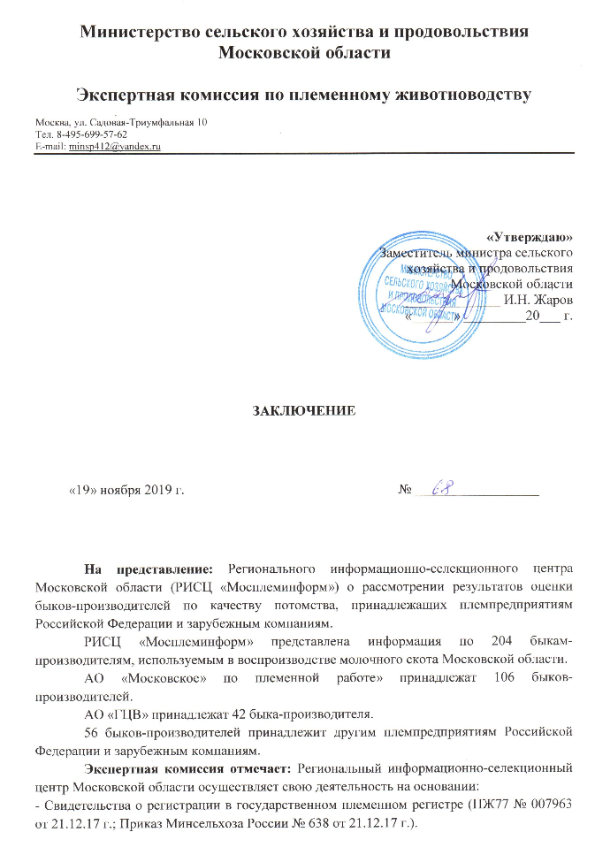
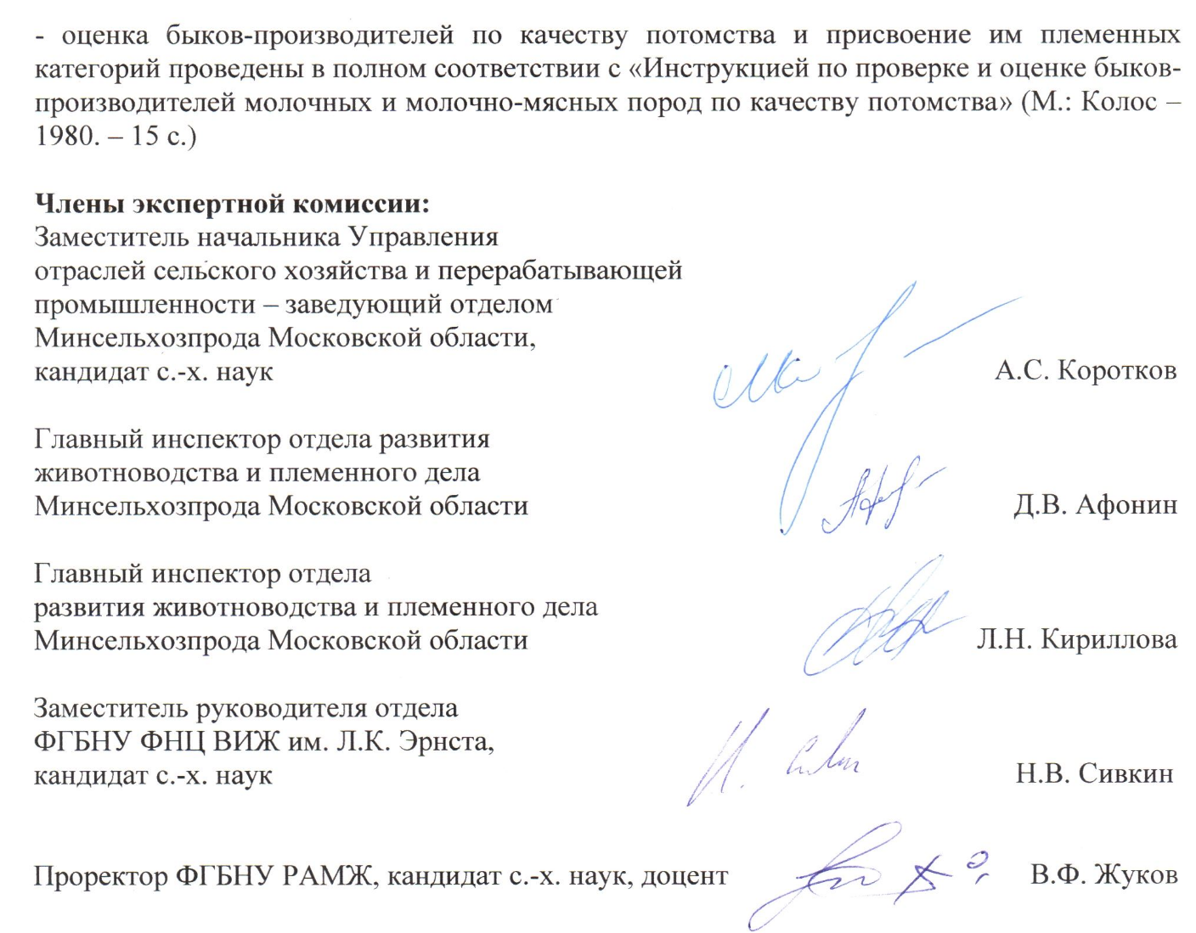

Slide 34
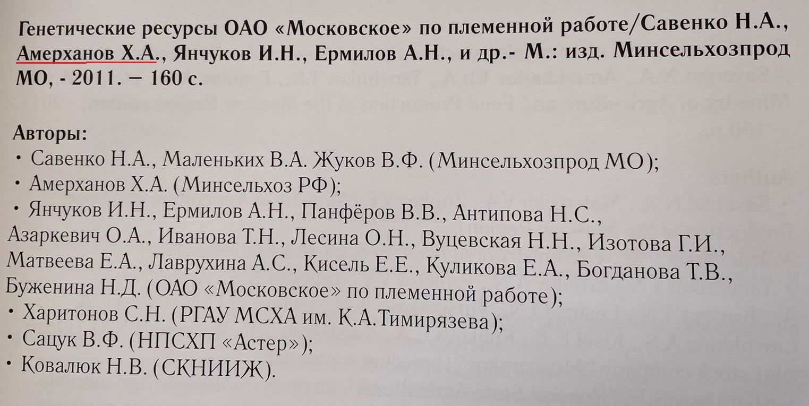
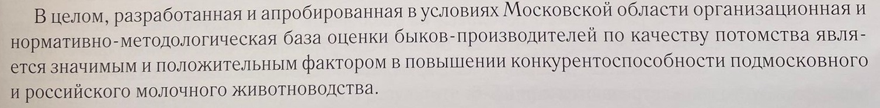

Slide 35
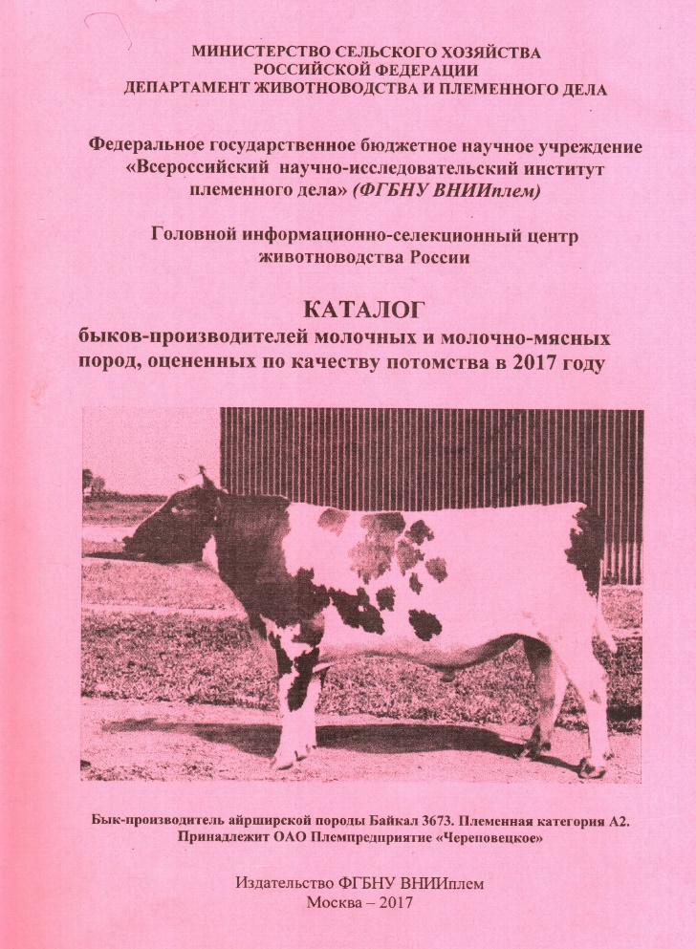
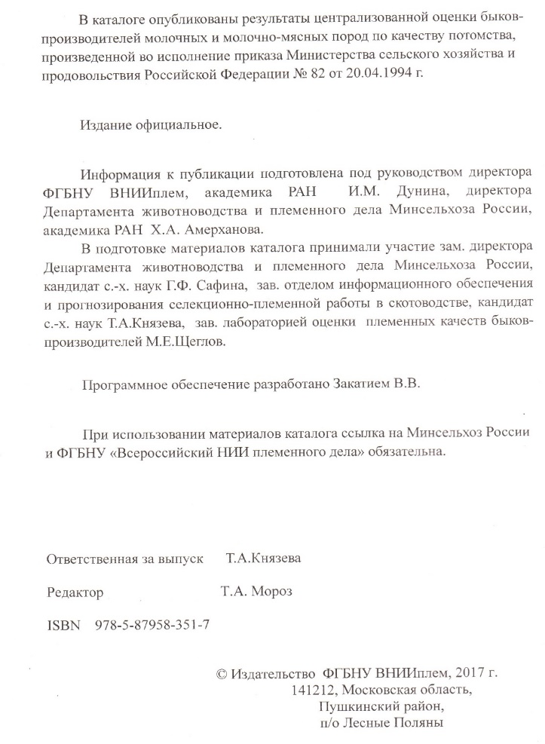
Результаты оценки голштинских быков (черно-пестрой масти) по качеству потомства в 2017 году (анализ данных ВНИИплем)
Каталог (страницы) Кол-во записей | Кол-во быков, гол. | В том числе быков, аттестованных 2-мя и более оценками, гол. | Из них аттестованы одновременно категориями «нейтральный» и «улучшатель»
Стр. 26-55 634 записи | 529 | 96 | 45

Slide 36
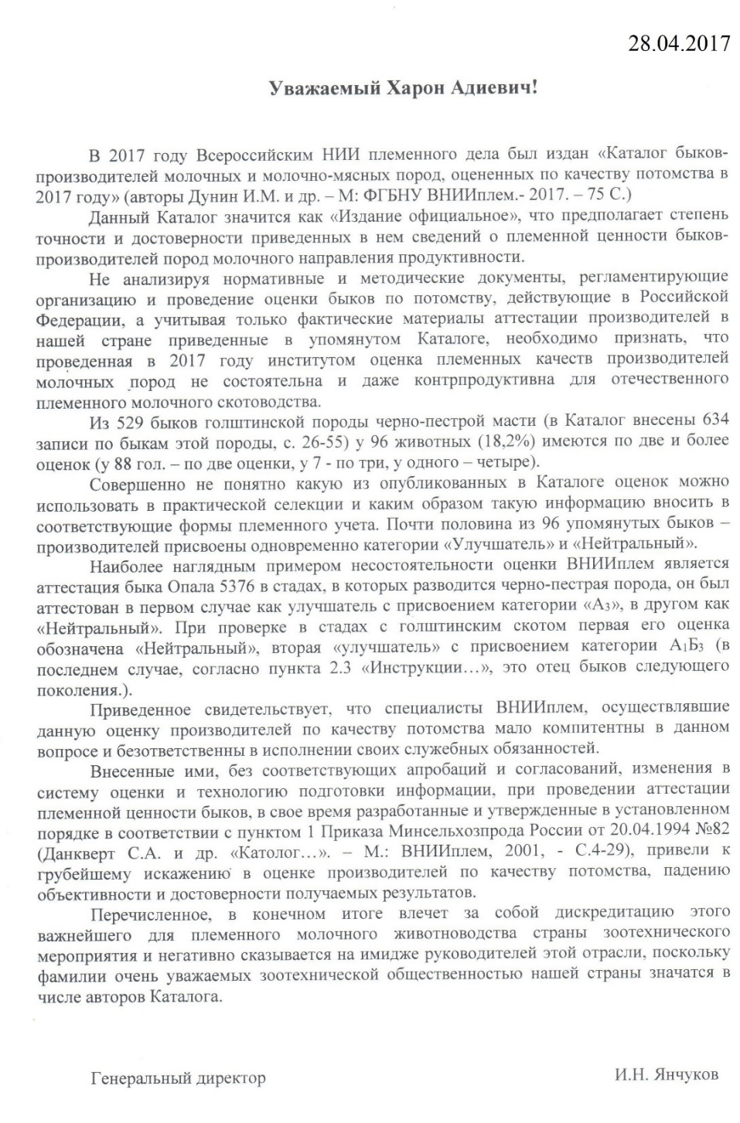
28.04.2017

Slide 37
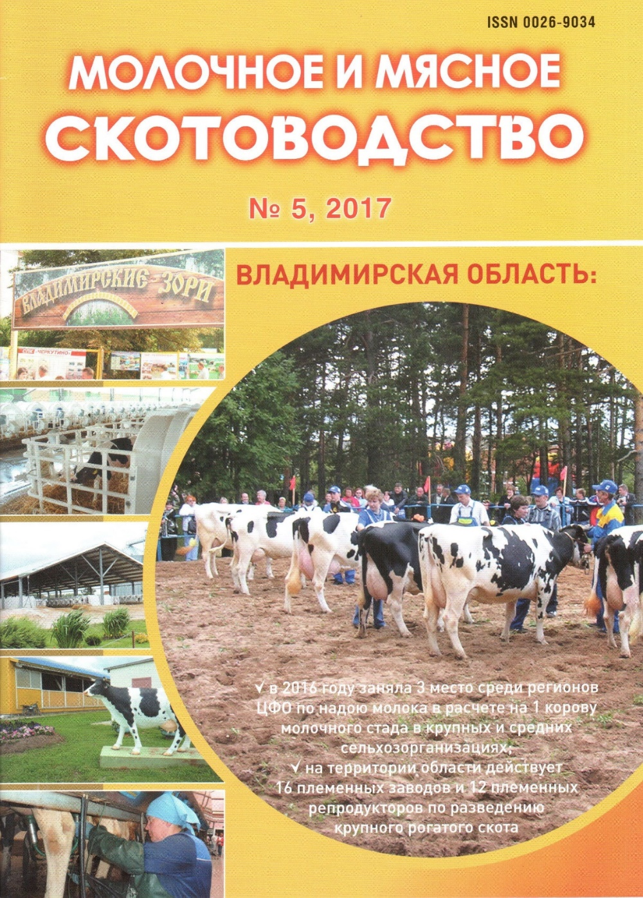
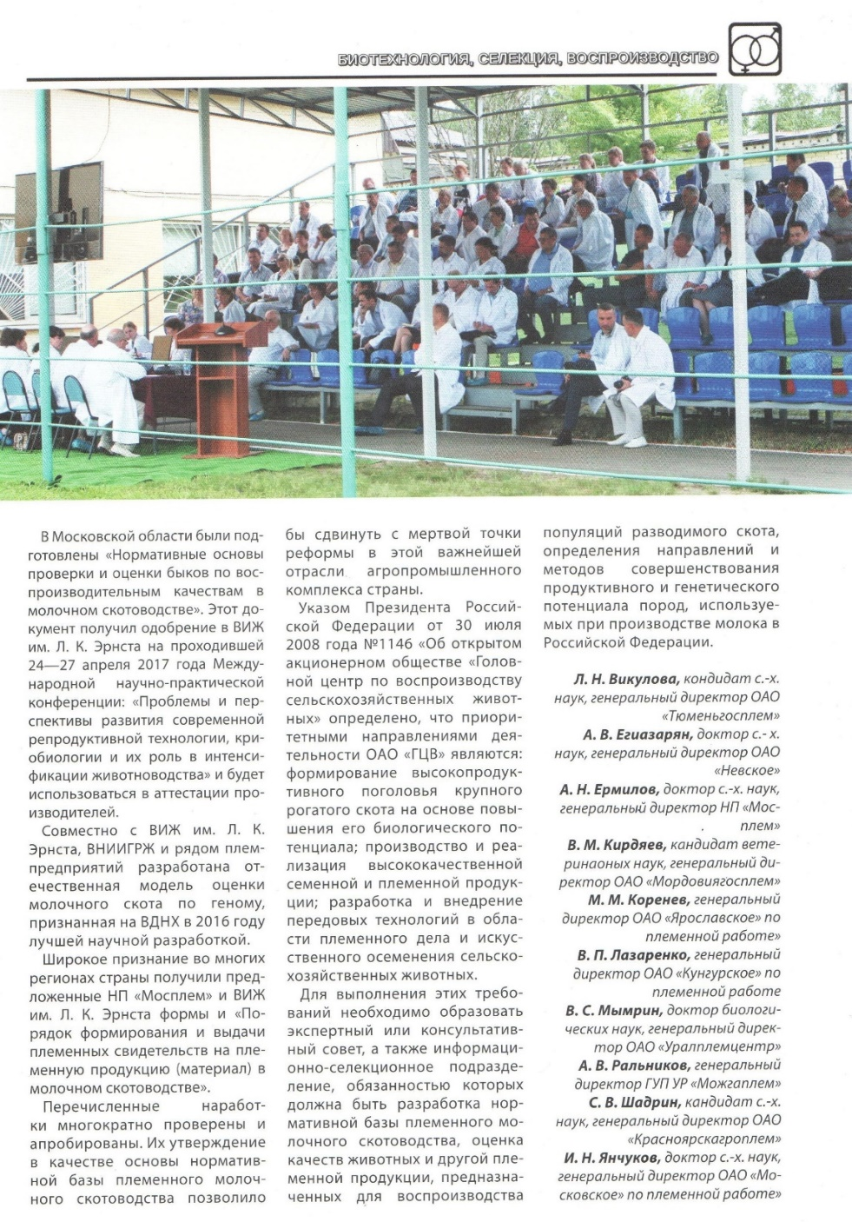

Slide 38
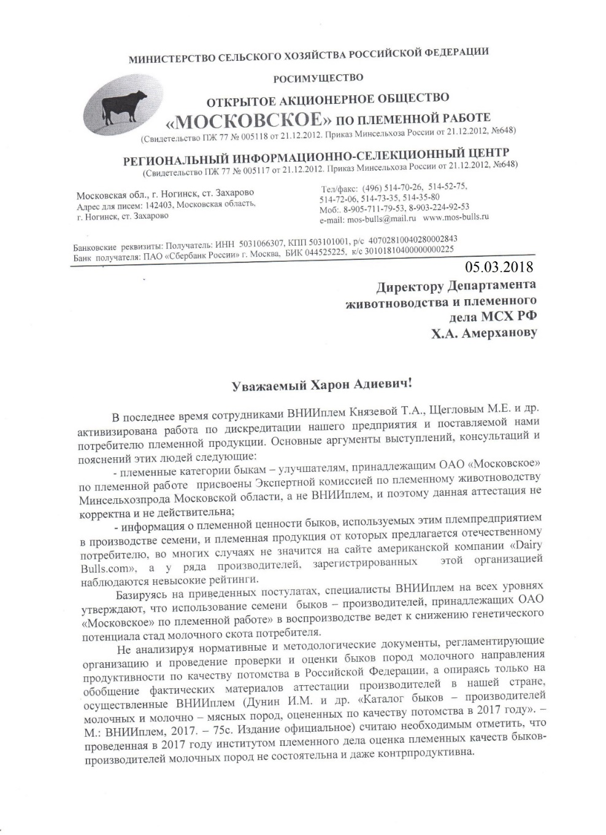
«…внесенные … без соответствующих апробаций и согласований, изменения в систему оценки и технологию подготовки информации для проведения этой аттестации… привели к искажению результатов аттестации производителей по потомству… и в конечном итоге дискредитации … этого важнейшего для племенного молочного животноводства страны мероприятия…».

Slide 39
Анализ результатов оценки быков-производителей по потомству ( Каталог ВНИИплем за 2017 и 2018 годы)
 | 2017 год | 2018 год
Количество записей | 1057 | 2167
Оценено быков фактически, гол | 961 | 1652
в том числе: 2мя и более оценок, гол. % | 96 10,0 | 390 23,6
Из них: 2мя оценками, гол. 3мя оценками гол. 4мя оценками гол. 5ю оценками гол. | 88 7 1 - | 314 60 14 2
Одновременно аттестованы разными категориями (главным образом «Улучш.» и «Н»), гол. | 45 | 250

Slide 40
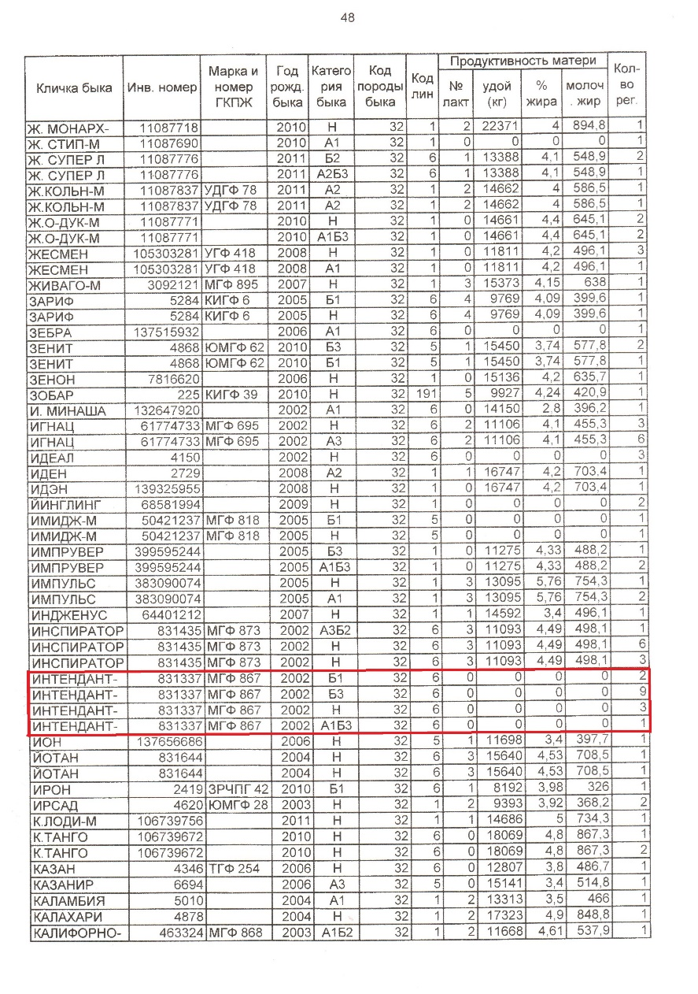
Результаты оценки Интендант-М
Ярославская область
№ Оценки | Категория | Порода
1 | Б1 | Холм.
2 | Б3 | Ч-п.
3 | Н | Голшт.
4 | А1Б3 | Тип Заря
Московская область
1670 доч. | 6858 – 4,14 – 3,30 | А3Б1
14350 св. | +93 +0,08 +0,01

Slide 41
Примеры некорректной оценки
Кличка и инд.№ быка, владелец | Оценка РИСЦ «Мосплеминформ» | Каталог ВНИИплем
Альта Eso4ire 66253394, Альта Дженет. | 32 – 9220 – 4,65 – 3,49 423 9557 4,08 3,37 Б1 -337 +0,57 +0,12 | нет
Отто Альта 9317, Альта Дженет. | 28 – 7744 – 4,16 – 3,03 105 – 8069 – 4,22 – 2,99 -325 – 0,06 +0,04 Нентр. | нет
Калифорно-М, ОАО «Московское» по племработе» | 81 – 6937 – 4,18 – 3,32 1839 – 6872 – 4,17 – 3,36 +65 +0,01 -0,04 Б3 | 200 – 7469 – 4,07 – 3,26 3241 – 7125 – 4,08 – 3,29 +344 -0,01 -0,03 А1Б3 Б – не может присваиваться при отрицательной разнице.
Джилет 9862983, ГЦВ | 15 – 7356 – 4,05 – 3,16 723 – 6969 – 3,95 – 3,16 +387 +0,10 0,00 А1Б1 | нет

Slide 42
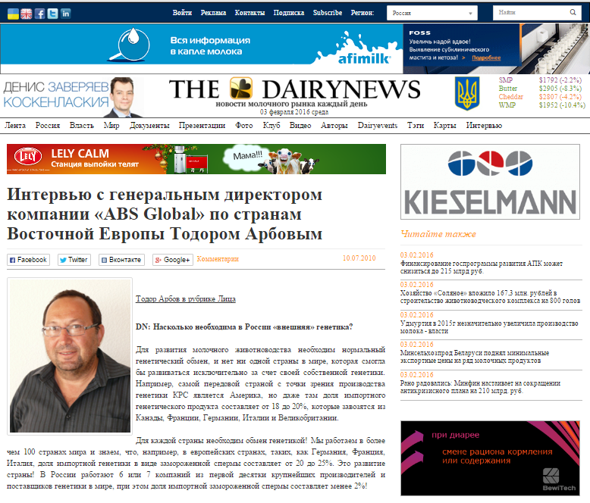
http://www.dairynews.ru/interview/intervju_s_generalnym_direktorom_kompanii_abs_glob.html

Slide 43
Успех племенного молочного скотоводства МО
По итогам бонитировки за 2021 год среди оцененных в Московской области по комплексу признаков племенных животных 7988 коровы (23,6%) по наилучшей лактации имели удой свыше 10000кг молока при содержании жира 4,06% и белка 3,31%;

Slide 44
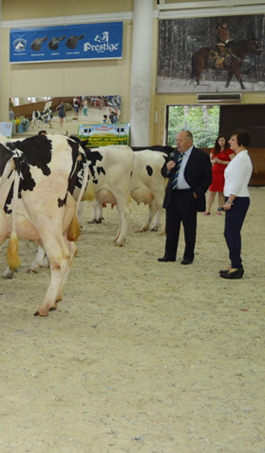
Успех племенного молочного скотоводства МО
Отто Хайнрих Диттер – известным в Германии специалистом по разведению молочного скота отмечено: «Я очень часто бываю в судейском составе на подобных выставках в Германии и еще в Ирландии и могу сказать, что те коровы, которые на сегодняшнем мероприятии заняли первое, второе и третье места, их можно смело отправлять на любой международный конкурс-победят точно»

Slide 45
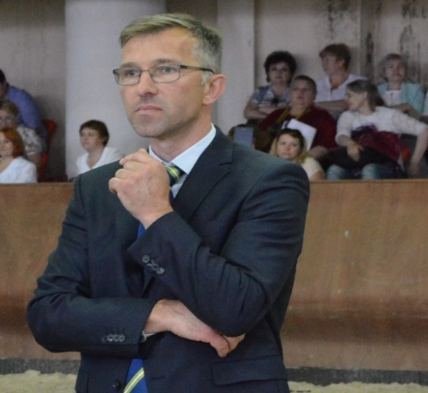
Йорг Штуббеманн
Председатель наблюдательного совета компании «Masterrind GmbH» (ФРГ). Судья международной категории.
«Я впервые приехал в Вашу страну и в качестве арбитра главного конкурса выставки «Звёзды Подмосковья». Очень рад этому приглашению. Мне приходилось судить на многих подобных мероприятиях, как в Германии, так и в других европейских странах. Я впечатлён увиденным: и животными и организацией самой выставки.
Демонстрируемые коровы безусловно имеют большую племенную ценность. Они ни чуть не хуже тех животных, которых я видел на подобных выставках в Европе. Искренне поздравляю владельцев этих коров и организаторов выставки с успешной работой».

Slide 46
Племенные характеристики ремонтных быков и их родителей, закупленных за рубежом и полученных в условиях СРЦ «Мосплемэлита»
Группа животных Б – бык-пробанд М – мать быка О – отец быка | Б М О | Индексы племенной ценности у пробандов и их отцов | Оценка племенной ценности США
 |  | У матерей быков: удой, кг; сод. жира, %; сод. белка,% | TPI | NM, S
Отечественные | Б М О | животные +1284 - 0,03 - 0,02 12214 4,42 3,46 +1252 +0,03 +0,17
Зарубежные | Б М О | животные +796 +0,15 +0,05 10585 4,87 3,65 +593 +0,17 +0,07 | 2704 2744 | +598 +645

Slide 47
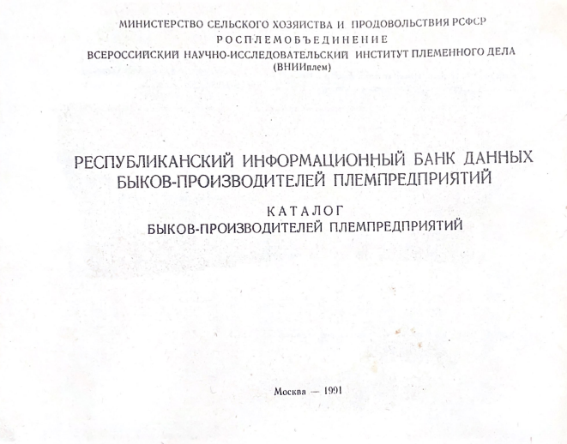
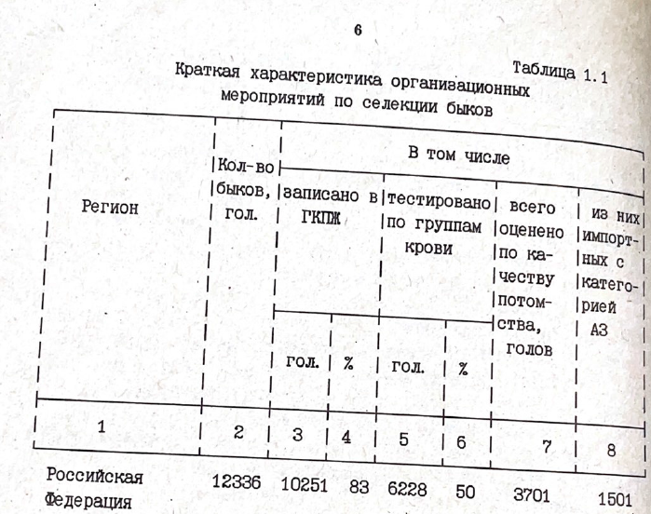

Slide 48
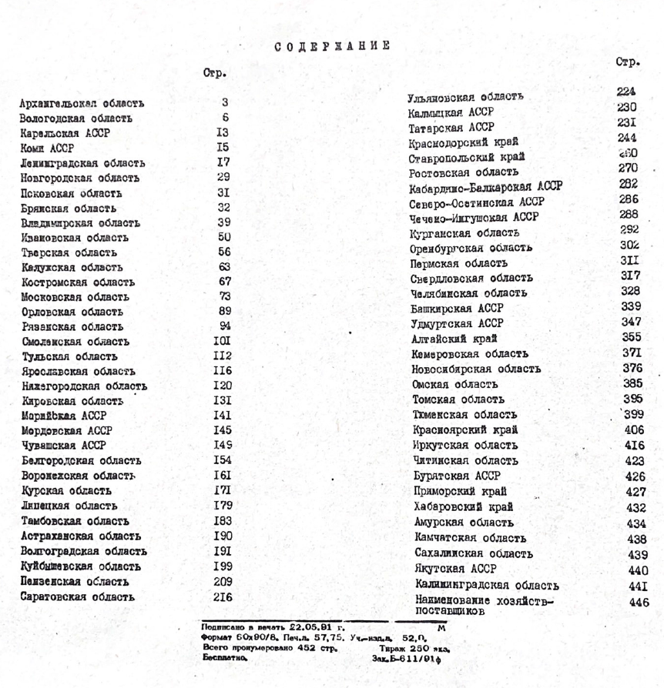

Slide 49
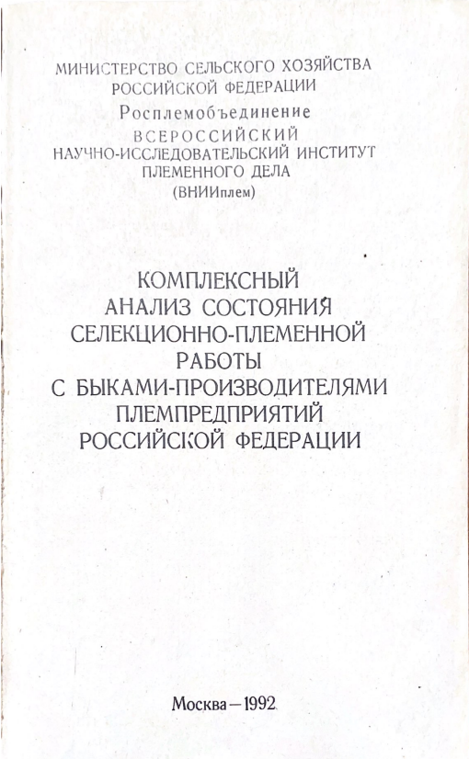

Slide 50
Положение о государственной системе мечения и идентификации племенных животных.
Крупный рогатый скот.
Молочно-мясные породы
СНПплем Р 8 - 96
УТВЕРЖДАЮ
Начальник Департамента
животноводства и племенного
дела Минсельхозпрода России
В.И. Блохин
31 мая 1996 г.
В соответствии со статьей 22 Федерального Закона «О племенном животноводстве» вводится государственная система мечения и идентификации племенных животных (далее – государственная система), которая предназначена для:
- однозначной идентификации животных на основе унифицированного принципа кодирования и присвоения уникального идентификационного номера;
- обеспечения возможности визуальной идентификации каждого племенного животного как в пределах стада, так и в рамках племенного поголовья молочного скота страны;
- функционирования информационной системы в племенном молочном скотоводстве;
- организации технологической системы в племенном молочном скотоводстве;
- повышения достоверности сведений при сертификации племенного материала (продукции).
Идентификационный номер, присвоенный племенному животному, представляет собой десятиразрядный код, где:
- старшие два разряда содержат код региона (приложение 1);
- оставшиеся восемь разрядов предназначены для нумерации племенных животных.
Нумерация племенных животных в пределах каждого региона должна осуществляться последовательно от 00000001 до 99999999.

Slide 51
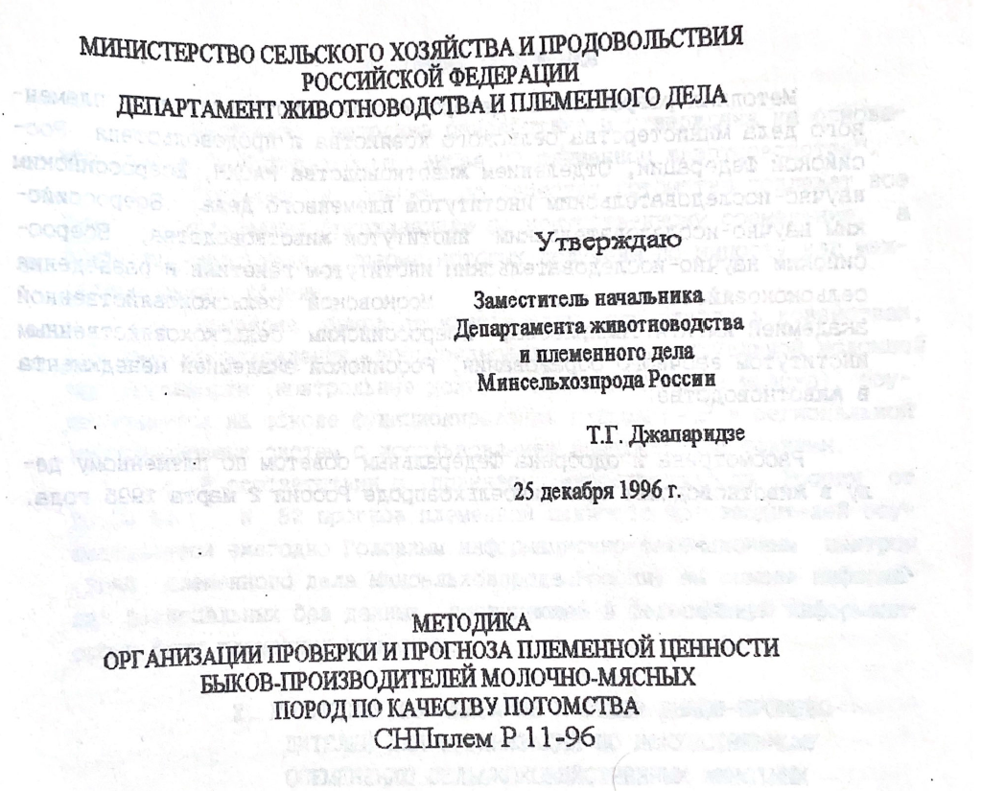

Slide 52
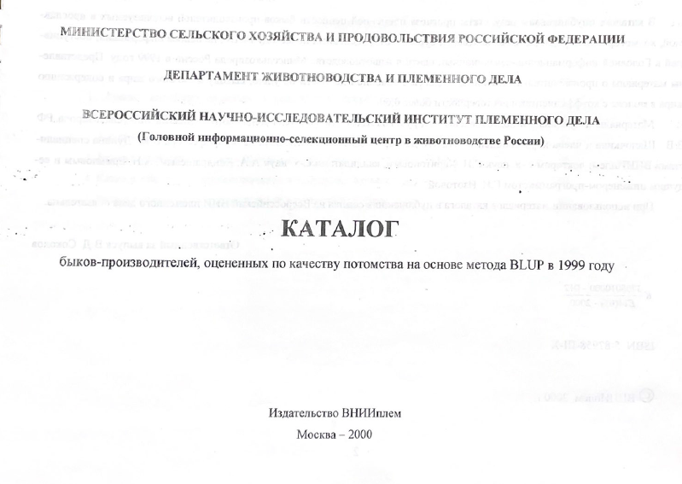

Slide 53
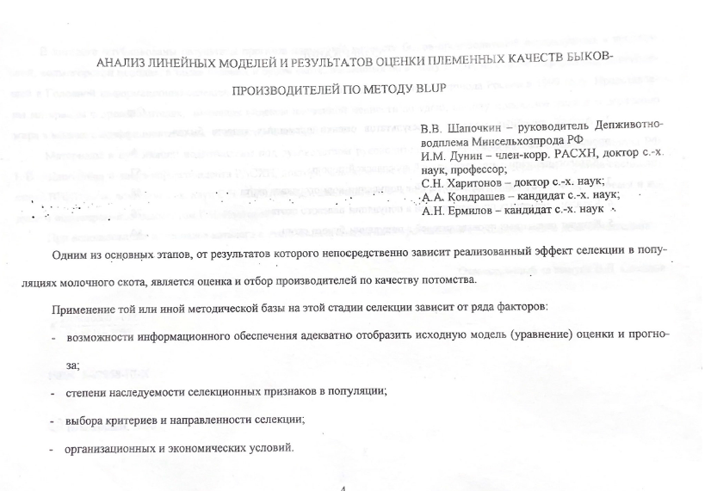

Slide 54
В заключении этой статьи особо подчеркнуто, что переход на методологию BLUP необходим, поскольку будет способствовать: «… гармонизации отечественных стандартов учета племенных животных с мировыми требованиями и конвертирования индексов племенной ценности импортных производителей применительно к условиям России».

Slide 55
Выводы о достижениях
В целом приведенные материалы убедительно свидетельствуют:
- отечественное племенное молочное скотоводство воспроизводит конкурентоспособный племенной материал, пользующийся спросом не только на российском, но и зарубежных рынках племенной продукции;
- более тридцати лет назад в нашей стране были разработаны, апробированы и стали применяться программные средства автоматизированного ведения племенного учета, обобщения и анализа информации в племенном молочном скотоводстве, а так же подготовлена и использована в практических условиях методика прогноза племенной ценности быков-производителей базирующуюся на принципах наилучшего линейного несмещённого прогноза (BLUP).

Slide 56
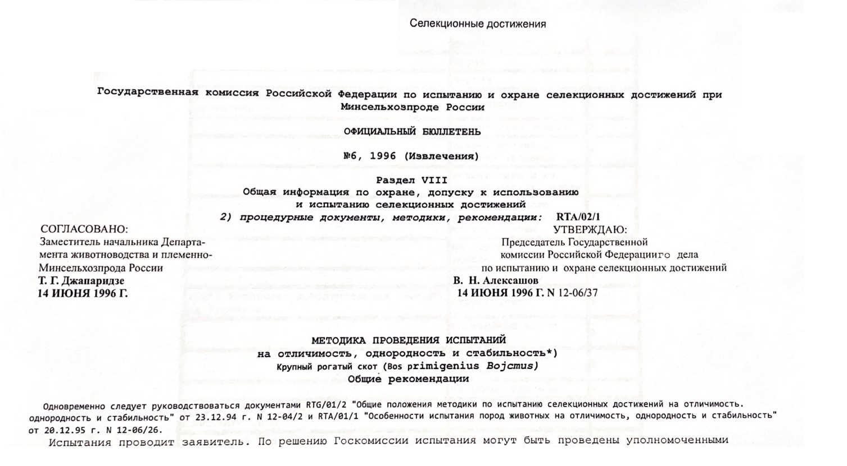

Slide 57
Выведенные типы молочного скота
(данные Госреестра селекционных достижений, допущенных к использованию)
Порода | Кол-во типов | Название типов
Айрширская | 3 | Новоладожский (2005), Смена (2007), Прилуцкий (2010)
Бурая швицкая | 2 | Кавказский (1993), Смоленский (2003)
Красная степная | 4 | Кубанский (2006), Кулундинский (2007), Сибирский (2003), Ермоловский (2021)
Красно-пестрая | 3 | Воронежский (2007), Енисейский (2009), Приволжский (2016)
Костромская | 1 | Караваевский (1993)
Симментальская | 2 | Бородинский (1993), Николаевский (2009)
Сычевская | 1 | Вазузский (2009)
Холмогорская | 4 | Северный (2003), Печерский (1993), Татарский (2006), Центральный (2003)
Черно-пестрая | 17 | Барыбинский (2004), Бессоновский (2009), Богородский (2005), Вологодский (2006), Вятский (2007), Заря (1993), Ирменский (2000), Красноярский (2009), Ленинградский (2003), Лесновский (1995), Московский (2003), Непецинский (2003), Петровский (1993), Прибайкальский (2010), Приобский (2006), Самарский (2006), Уральский (2002)
Ярославская | 1 | Михайловский (1998)
Выведены Красно-пестрая порода (1998) и Сибирячка (2018)

Slide 58
Недостатки «ООС»
- отсутствие генетических характеристик объективно подтверждающих отличимость конкретного селекционного достижения;
- учитываемые параметры экстерьера (73 признака (абсолютное большинство из которых на практике не учитывается) и молочной продуктивности (удой, содержание жира и белка в молоке) легко корректируются и следовательно не могут быть подтверждением отличимости и однородности селекционного достижения.

Slide 59
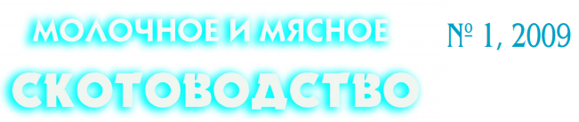
Эффективность выведения Кулундинского типа
ТИП КУЛУНДИНСКИЙ
красной степной породы крупного рогатого скота включен в Государственный реестр селекционных достижений, допущенных к использованию, в сентябре 2007 года. Права авторов защищены патентом на селекционное достижение № 3122 от 29.05.2006 года.
Патентообладатель: Управление племенного животноводства администрации Алтайского края, ФГУП «Омское» по племенной работе, ФГНУ ВНИИ племенного дела. Оригинаторы: племзавод колхоза им. Кирова, СХА ПЗ «Шумановский», СХА ПЗ «Победа», СХА ПЗ «Степной», СХА колхоз им. Чкалова (племзавод) Немецкого национального района Алтайского края, ЗАО «Знамя» Марьяновского района Омской области.
Тип Кулундинский крупного рогатого скота выведен методом воспроизводительного скрещивания коров красной степной породы с быками-производителями англерской и красной датской пород и последующего целенаправленного отбора и подбора животных желательного типа.
Продуктивность 5984 коров типа Кулундинский в среднем за 2007 год составила 4470 кг молока с содержанием жира 4,23%, белка – 3,12%.
Основная окраска красная, дополнительная отсутствует. Телочки при рождении имеют живую массу 34 кг, бычки – 40, телки в 18 мес. – 369, коровы при первом отеле 521, быки в возрасте 15 мес. – 351, быки-производители в 24 мес. – 624 кг. Голова короткая у коров – 41,7 см и средней ширины, у быков – 50,5 см. Профиль прямой. Лоб средней ширины у коров – 20,9 см и широкий у быков – 25,8 см. Затылочный гребень прямой. Рога серые, средней длины, направлены вверх и загнуты «ухватом». Носовое зеркало серое. Профиль шеи прямой у коров и с верхним вырезом у быков. Рост средний: у коров – 135 см, у быков – 140 см. Грудь средней ширины: у коров – 39,8 см, у быков – 47,7 см и средней глубины: у коров – 67,6 см и у быков – 73,6 см. Обхват груди малый у коров – 178,5 см и средний у быков – 206,4 см. Подгрудок у быков развит средне. Крестец средней длины: у коров – 47,9 см, у быков – 54,9 см. Ширина в тазобедренных сочленениях средняя у коров – 45,4 см и широкая у быков – 56,9 см. Полуобхват задща средний: у коров – 100,5 см, у быков – 117,0 см. Таз прямой, узкий: у коров – 30,5 см, у быков – 32,5 см. Туловище короткое у коров – 146,2 см и средней длины у быков – 167,9 см и средней глубины: у коров – 73,1 см, у быков – 77,0 см. Конечности правильно поставлены, копыто серое, имеет оптимальный угол постановки 44,3°. Кожа средней толщины: у коров – 4,97 мм, у быков – 6,1 мм. Прикрепление задних долей вымени высокое – 19,8 см. Молочное Зеркало средне й ширины – 14,2 см. Передние доли вымени средние – 20,4 см. Длина передних сосков средняя – 5,8 см. Обхват пясти у коров средний – 17,9 см.
При испытании молочная продуктивность первотелок составила 4794 кг, содержание жира – 4,14%, белка – 3,24%. Интенсивность молокоотдачи 1,48 кг/мин.
И. Дунин, академик РАСХН, директор
Т. Князева, кандидат с.-х. наук, зав. лабораторией разведения красных пород скота ФГНУ ВНИИплем
В. Тюриков, кандидат с.-х. наук, главный зоотехник ФГУ «Госсорткомиссия»

Slide 60
Численность и продуктивность коров Кулундинского типа
(по данным ВНИИплем, 2007)
Регион, хозяйство | Всего коров, гол. | Молочная продуктивность
 |  | по стаду |  |  | 1 лактация
 |  | удой, кг | сод. жира, % |  | удой, кг | сод. жира, %
Омская область
ЗАО «Знамя» | 1360 | 4550 | 4,42 | 4488 |  | 4,37
Алтайский край
ПЗ к-за им. Кирова | 1000 | 4038 | 4,06 | 3743 |  | 4,10
СХА ПЗ «Шумановский» | 1010 | 3887 | 4,11 | 3984 |  | 4,11
ПЗ СХА к-з «Победа» | 900 | 3836 | 4,16 | 3932 |  | 4,14
СХА ПЗ «Степной» | 1210 | 4070 | 4,41 | 3767 |  | 4,49
СХА к-з им. Чкалова | 504 | 3507 | 4,31 | 3315 |  | 4,32
В среднем | 5984 | 4060 | 4,26 | - |  | -

Slide 61
Заявленная и фактическая продуктивность коров Кулундинского типа
Характеристика коров | Кол-во коров, гол. | Молочная продуктивность
 |  | по стаду |  |  | 1 лактация
 |  | удой, кг | сод. жира, % | сод. белка, % | удой, кг | сод. жира, % | сод. белка, %
Заявленная | 5984 | 4470 | 4,23 | 3,12 | 4794 | 4,14 | 3,24
Фактическая | 5984 | 4060 | 4,26 | - | 4488 3743 3984 3932 3767 3315 | 4,37 4,10 4,11 4,14 4,49 4,32 | - - - - - -
 |  |  |  | менее | 4000 | 4,20 | -
± к заявленной |  | -410 | +0,03 | - | ≈-794 | +0,06 | -

Slide 62

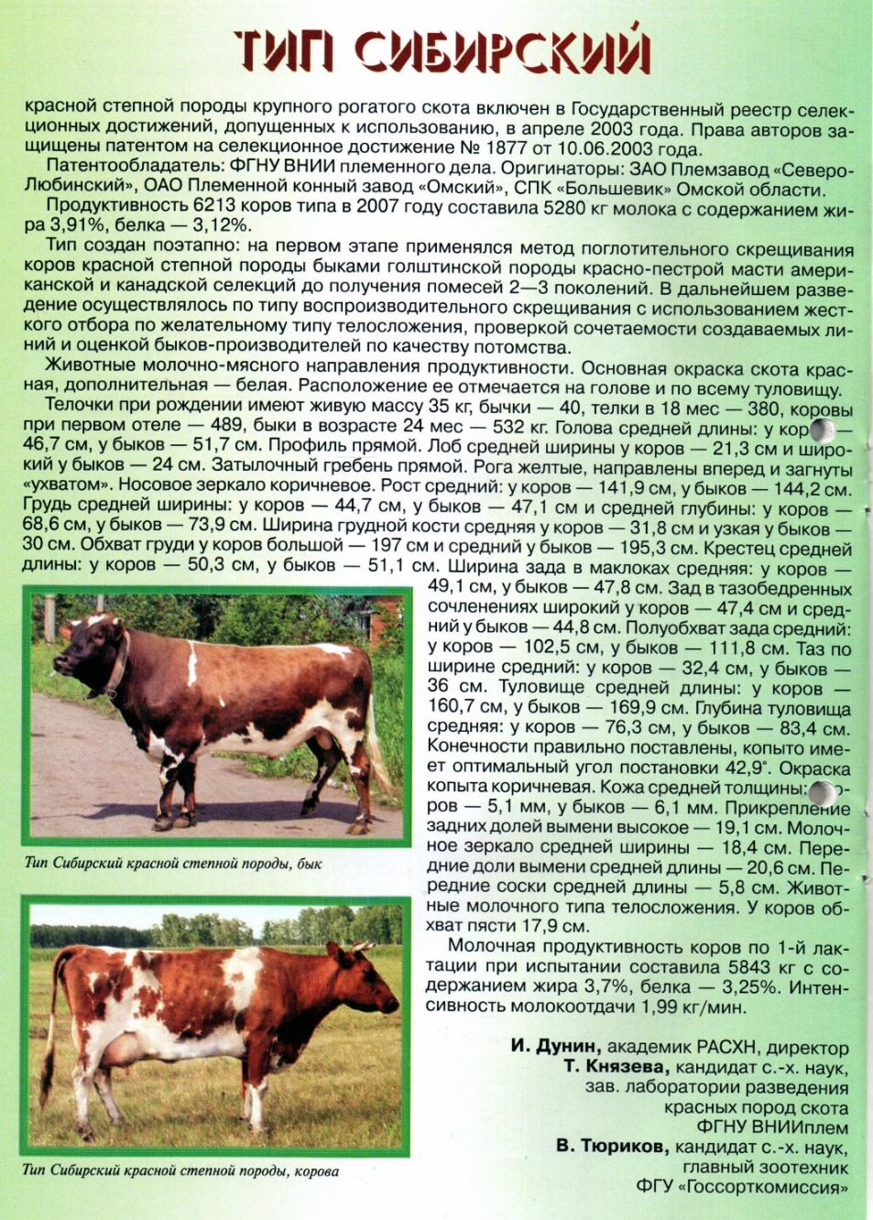
Сибирский тип

Slide 63
Молочная продуктивность коров сибирского типа (2007 г.) заявленная
Характеристика коров | Кол-во коров, гол. | Молочная продуктивность
 |  | по стаду |  |  | 1 лактация
 |  | удой, кг | сод. жира, % | сод. белка, % | удой, кг | сод. жира, % | сод. белка, %
Все коровы | 6213 | 5280 | 3,91 | 3,12 | 5843 | 3,70 | 3,25
Фактическая (ВНИИплем, 2007)
Все коровы | 3189 | 4534 | 3,98 | - | 4195 4834 3938 | 3,80 3,85 3,97 | - - -

Slide 64
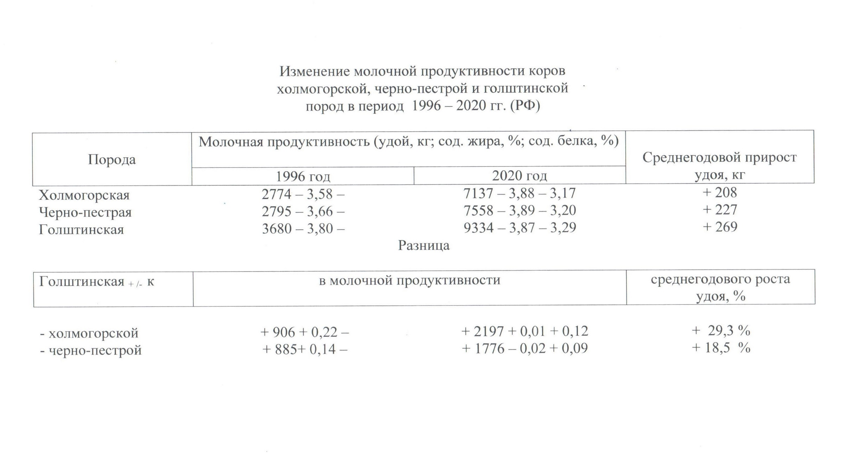

Slide 65
Требования к научным исследованиям
Федеральным законом «О племенном животноводстве» (статья 21), определено, что основной задачей научных исследований в области племенного животноводства является разработка:
- государственных научно-технических программ в области племенного животноводства;
- методов и приемов совершенствования процесса воспроизводства племенных животных;
- методик и технологических средств для оценки и генетического контроля племенной продукции (материала);
- систем информационного обеспечения в области племенного животноводства.

Slide 66
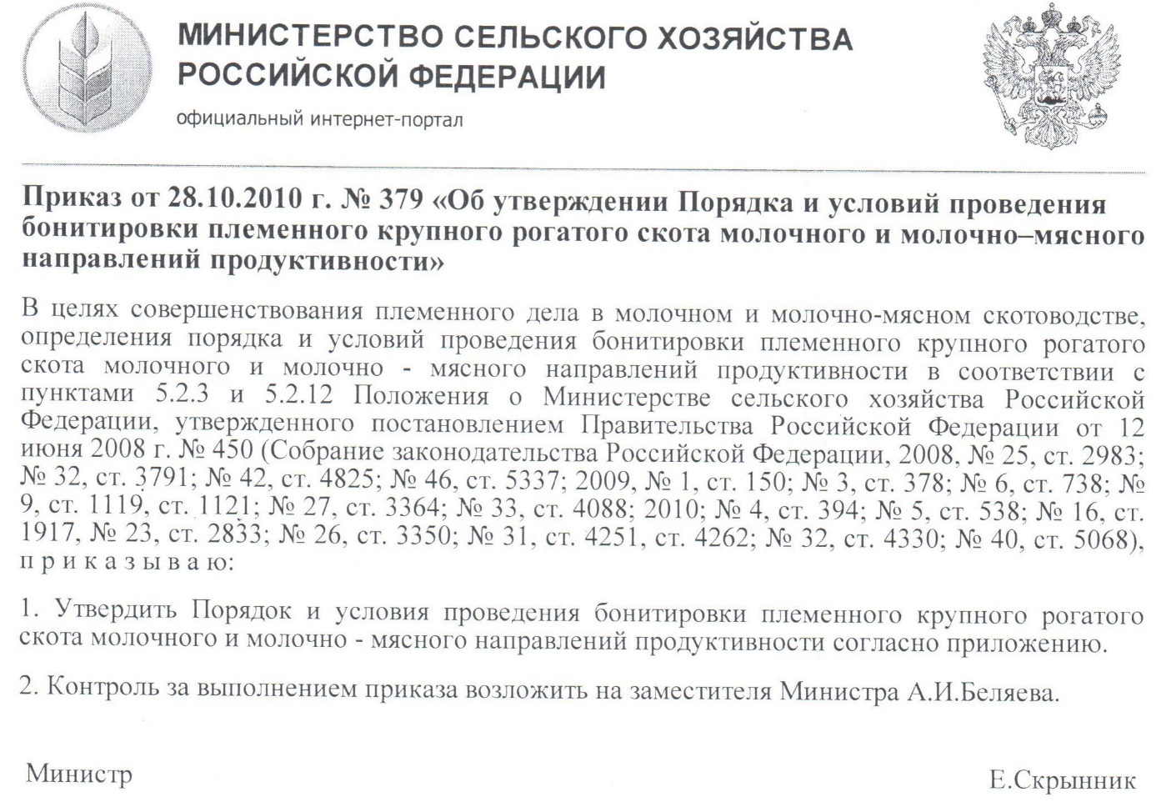

Slide 67
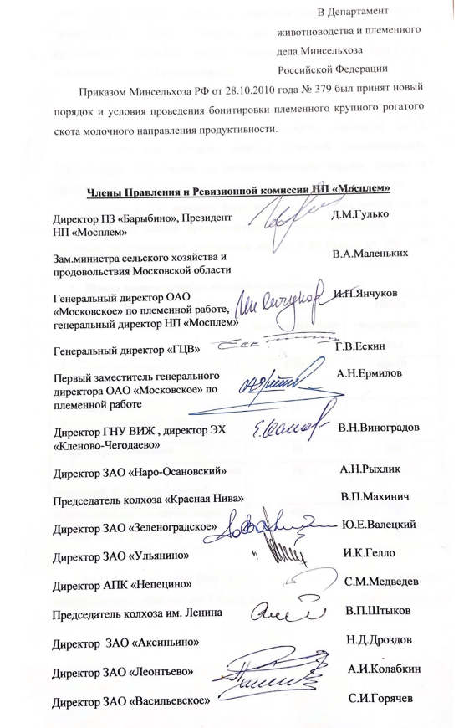

Slide 68
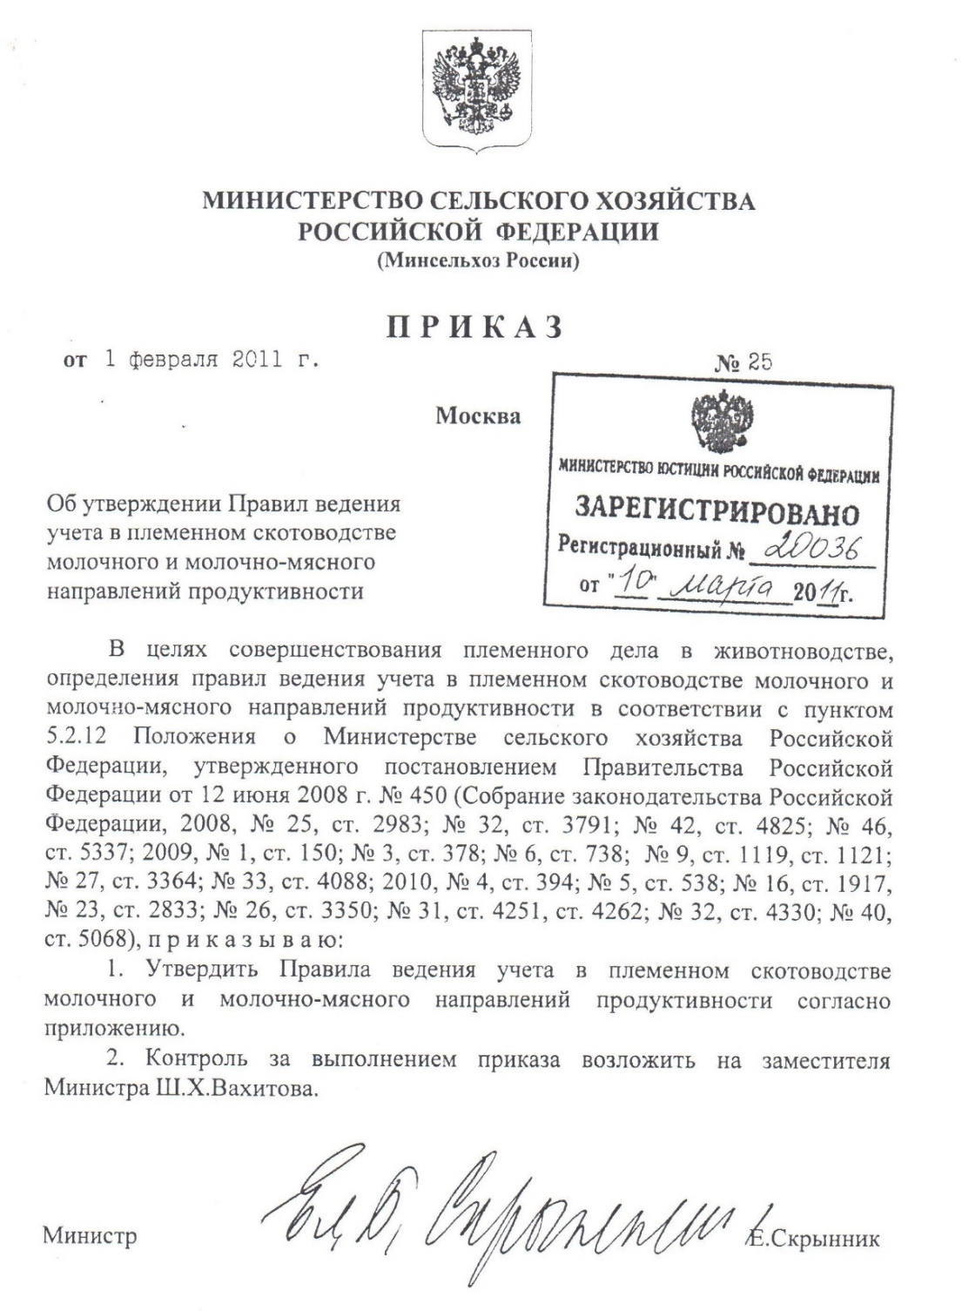

Slide 69


Slide 70



Slide 71



Slide 72
Руководящие документы о развитии национальных племенных ресурсов
№ | Наименование документа | Основные требования
1. | Федеральный закон «О племенном животноводстве» от 03.08.1995 (ред. От 06.12.2021 г. №404) | «…Обеспечить процесс воспроизводства племенных животных…»
2. | Постановление Правительства Российской Федерации от 25.08.2017 №996 «Об утверждении Федеральной научно-технической программы развития сельского хозяйства на 2017 – 2025 годы» | Снижение уровня импортозависимости за счет внедрения и использования: - технологий производства племенной продукции (материала) – не менее чем на 20%.
3. | Указ Президента Российской Федерации от 21.01.2020г. «Об утверждении «Доктрины продовольственной безопасности российской Федерации» | «…Развитие племенного дела, селекции и семеноводства…снижение зависимости…от импорта племенной продукции…»
4. | Поручение Президента Российской Федерации от 11.10.2021 года «Совещание о научно-техническом обеспечении развития АПК» | «…в горизонте десятилетия не менее чем на 75% обеспечить аграриев…животноводческого комплекса…»

Slide 73
Информация «ВГНКИ» по контролю импортной спермопродукции КРС (2021 г.)
Выявленные патогены | Удельный вес, %
Генетические аномалии | 48,6
Ку-лихорадка | 13,7
Микоплазма bovis | 3,0
Инфекционный ринотрахеит (ИРТ) | 1,8
Вирусная диарея | 0,9

Slide 74
Наши предложения по совершенствованию нормативной базы племенного животноводства
Рассмотреть на Совете Безопасности РФ вопрос «Стратегия национальной политики в сфере семеноводства и племенного животноводства Российской Федерации»
Цель этого мероприятия разработка нормативов способствующих:
Обеспечить развитие национальных конкурентоспособных племенных ресурсов, способных удовлетворять потребность отечественных сельхозпроизводителей необходимым племенным материалом к 2031 году не менее чем на 80%;
Защите российских производителей и потребителей племенной продукции от недобросовестной конкуренции и некачественного племенного материала зарубежных поставщиков.

Slide 75
Обязанности племпредприятий
1. В полном объеме осуществлять все мероприятия по проверке быков по качеству потомства и всю необходимую информацию в установленном формате предоставлять для осуществления анализа, обобщения и аттестации производителей по потомству. Оценка и переоценка быков должна проводиться не реже двух раз в год;
2. Реализовывать семя быков-производителей потребителю в соотношении не менее 80% произведенного в Российской Федерации и не более 20% закупленного за рубежом.

Slide 76
Экспертный совет по племенному животноводству
Образовать на базе АО «ГЦВ» и Нацплемсоюза
Цель:
1. Повышение объективности и достоверности аттестации племенных качеств быков-производителей, в том числе по потомству и животных других основных селекционных групп.
2. Подготовка предложений по повышению эффективности и конкурентоспособности отечественного племенного животноводства.

